Slide 1
IMPLEMENTACIÓN DE SISTEMA DE MONITOREO DE EVENTOS DE SEGURIDAD DE CÓDIGO ABIERTO EN LA INFRAESTRUCTURA EN LA NUBE DE LA COMPAÑÍA RMB TECNOLOGÍA
BRANDON ALFREDO PEREZ LARA
UNIVERSIDAD NACIONAL ABIERTA Y A DISTANCIA – UNAD ESCUELA DE CIENCIAS BÁSICAS, TECNOLOGÍA E INGENIERÍA - ECBTI
ESPECIALIZACIÓN EN SEGURIDAD INFORMÁTICA CARTAGENA DE INDIAS
2024

Slide 2
IMPLEMENTACIÓN DE SISTEMA DE MONITOREO DE EVENTOS DE SEGURIDAD DE CÓDIGO ABIERTO EN LA INFRAESTRUCTURA EN LA NUBE DE LA COMPAÑÍA RMB TECNOLOGÍA
BRANDON ALFREDO PEREZ LARA
Proyecto de Grado – Proyecto aplicado presentado para optar por el título de ESPECIALISTA EN SEGURIDAD INFORMATICA
EDGAR ROBERTO DULCE VILLARREAL
Director del trabajo de grado
UNIVERSIDAD NACIONAL ABIERTA Y A DISTANCIA – UNAD ESCUELA DE CIENCIAS BÁSICAS, TECNOLOGÍA E INGENIERÍA - ECBTI
ESPECIALIZACIÓN EN SEGURIDAD INFORMÁTICA CARTAGENA DE INDIAS
2024

Slide 3
NOTA DE ACEPTACIÒN
Firma del presidente de Jurado
Firma del Jurado
Firma del Jurado
Ciudad., Fecha sustentación

Slide 4
AGRADECIMIENTOS
Quiero expresar mi agradecimiento a varias personas y a la institución ya que fueron fundamentales en el éxito de este logro.
En primer lugar, quiero agradecer a la empresa RMB Tecnología por permitirme realizar mi proyecto en su empresa y por su colaboración y disposición en todo momento. También quiero agradecer a Rafael Monterroza por su asesoría y apoyo constante durante todo el proceso.
No puedo dejar de mencionar el apoyo invaluable de las directivas de la Universidad Nacional Abierta y a Distancia UNAD, quienes brindaron la oportunidad de estudiar y trabajar al mismo tiempo.
Finalmente, agradezco a todos los tutores y asesores que me acompañaron en el proceso, ya que, sin su apoyo, colaboración y paciencia, este logro no hubiera sido posible.

Slide 5
CONTENIDO
Pág.
INTRODUCCIÓN ............................................................................................................ 15
1. DEFINICIÓN DEL PROBLEMA ...................................................................................... 16
1.1
1.2
ANTECEDENTES DEL PROBLEMA ..............................................................................16
FORMULACIÓN DEL PROBLEMA...............................................................................16
2
3
JUSTIFICACIÓN ...................................................................................................... 17
OBJETIVOS............................................................................................................. 18
3.1
3.2
OBJETIVOS GENERAL ...............................................................................................18
OBJETIVOS ESPECÍFICOS ..........................................................................................18
4 MARCO REFERENCIAL ............................................................................................ 19
4.1 MARCO TEÓRICO ....................................................................................................19
4.1.1 Cómo funcionan las herramientas SIEM ................................................................................ 19
4.1.2 Ventajas de utilizar SIEM ....................................................................................................... 19
4.1.3 Herramientas SIEM de código abierto ................................................................................... 19
4.1.4 ¿Cómo funciona un SOC? ...................................................................................................... 20
4.1.5 Arquitectura a basada en ciberseguridad............................................................................... 20
4.1.6 Ciberseguridad de código abierto .......................................................................................... 21
4.2 Marco conceptual ...................................................................................................22
4.2.1 Infraestructura en la nube ..................................................................................................... 22
4.2.2 OVHcloud .............................................................................................................................. 22
4.2.3 SIEM ...................................................................................................................................... 22
4.2.4 Secure Access Service Edge (SASE)......................................................................................... 23
4.2.5 Centro de operaciones de seguridad (SOC) ............................................................................ 24
4.3 MARCO HISTÓRICO .................................................................................................24
4.4 ANTECEDENTES O ESTADO ACTUAL .........................................................................25
4.4.1 “Sistema de detección de intrusos en redes corporativas” .................................................... 25
“Suricata como detector de intrusos para la seguridad en redes de datos empresariales”..... 26
“Integración de la Gestión de Información y Eventos de Seguridad (SIEM) con el Sistema de Detección de Intrusiones (IDS) para Análisis en tiempo real basado en Aprendizaje Automático” ....... 26
4.5
4.6
4.7
MARCO CONTEXTUAL..............................................................................................27
MARCO CIENTÍFICO O TECNOLÓGICO.......................................................................27 MARCO LEGAL.........................................................................................................29
5 DISEÑO METODOLÓGICO....................................................................................... 30

Slide 6
ANÁLISIS Y EVALUACIÓN DE LA INFRAESTRUCTURA CLOUD DE LA COMPAÑÍA RMB TECNOLOGÍA:......................................................................................................................30
SELECCIÓN DE LA SOLUCIÓN DE MONITOREO DE EVENTOS DE SEGURIDAD OPEN SOURCE MÁS ADECUADA Y COMPATIBLE CON LAS TECNOLOGÍAS USADAS:..........................30
CONFIGURACIÓN DEL SISTEMA DE MONITOREO DE EVENTOS DE SEGURIDAD OPEN SOURCE PARA LA INFRAESTRUCTURA CLOUD DE LA COMPAÑÍA RMB TECNOLOGÍA: ........................................ 30
ESTABLECIMIENTO DE PROCEDIMIENTOS DE RESPUESTA A INCIDENTES DE SEGURIDAD Y REALIZACIÓN DE PRUEBAS DE SIMULACIÓN: ..................................................30
6 Realizar una evaluación detallada de infraestructura cloud de la compañía RMB Tecnología y definir los requisitos específicos del sistema de monitoreo de eventos de seguridad...................................................................................................................... 31
6.1 Detalle de componentes de infraestructura .............................................................32
6.1.1 Servidor de hosting................................................................................................................ 32
6.1.2 Servidor de virtualización ...................................................................................................... 32
6.1.3 Servidor de backup ................................................................................................................ 32
6.1.4 Sitio web de la empresa......................................................................................................... 33
6.2 Estado actual de políticas de seguridad establecidas en los servicios. .......................33 6.3 Detección y respuesta a incidentes ..........................................................................34 6.4 Gestión de parches y actualizaciones .......................................................................34
6.5 Cumplimiento .........................................................................................................35
6.6 Proveedores............................................................................................................35
6.7 Definición de requerimientos. .................................................................................35
Código Abierto (Open Source):................................................................................................... 35
7 SELECCIONAR LA solución de monitoreo de eventos de seguridad de código abierto más adecuada y compatible con las tecnologías usadas, mediante una revisión de literatura y un cuadro comparativo............................................................................... 37
7.1 ALIENVAULT OSSIM.................................................................................................38
7.1.1 Características ....................................................................................................................... 39
7.1.2 Ventajas ................................................................................................................................ 40
7.1.3 Desventajas ........................................................................................................................... 41
7.2 Wazuh ....................................................................................................................41
7.2.1 Características ....................................................................................................................... 43
7.2.2 Ventajas ................................................................................................................................ 44
7.2.3 Desventajas ........................................................................................................................... 44
7.3 OSSEC .....................................................................................................................45
7.3.1 Características ....................................................................................................................... 45
7.3.2 Ventajas ................................................................................................................................ 46
7.3.3 Desventajas ........................................................................................................................... 46
7.4 Graylog ...................................................................................................................47
7.4.1 Características ....................................................................................................................... 47

Slide 7
7.4.2 Ventajas ................................................................................................................................ 48
7.4.3 Desventajas ........................................................................................................................... 48
7.5 Resumen de investigación realizada ........................................................................49
Configurar el sistema de monitoreo de eventos de seguridad para la infraestructura cloud de la compañía RMB Tecnología, de acuerdo con los requisitos definidos en el objetivo anterior y las mejores prácticas de seguridad. ................................................. 51
8.1 Requisitos para la implementación. .........................................................................51
8.1.1 Hardware .............................................................................................................................. 51
8.1.2 Sistema operativo.................................................................................................................. 52
8.2 Implementación......................................................................................................52
8.3 Configuración de agentes ........................................................................................56
8.3.1 Servidor APOLO ..................................................................................................................... 58
8.3.2 Servidor MORPHEUS.............................................................................................................. 60
8.3.3 Servidor POSEIDON ............................................................................................................... 60
8.4 Configuración de escaneos de vulnerabilidades........................................................61
Evaluar la capacidad del sistema de monitoreo de eventos de seguridad en producción, para detectar y responder a incidentes de seguridad, teniendo en cuenta los requisitos definidos anteriormente. .............................................................................. 65
9.1
9.2
9.3
Fuerza bruta FTP .....................................................................................................65
Escaneo HTTP..........................................................................................................67
Escaneo NMAP........................................................................................................70
CONCLUSIONES ............................................................................................................. 72
RECOMENDACIONES ..................................................................................................... 74
BIBLIOGRAFÍA ............................................................................................................... 76
ANEXOS ........................................................................................................................ 80

Slide 8
LISTA DE TABLAS
Pág.
Tabla 1. Inventario de servidores RMB Tecnología...............................................31
Tabla 2. Comparativa de herramientas SIEM .......................................................49
Tabla 3. Requerimientos de hardware Wazuh ......................................................52

Slide 9
LISTA DE FIGURAS
Pág.
Ilustración 1. Infraestructura cloud de RMB Tecnología. .......................................32 Ilustración 2. ALIENVAULT OSSIM ......................................................................39
Ilustración 3. Dashboard de Wazuh ......................................................................42
Ilustración 4. Dashboard OSSEC..........................................................................45
Ilustración 5. Graylog ............................................................................................47
Ilustración 6.Detalle de maquina implementada en DigitalOcean..........................53 Ilustración 7. Servidor SIEM .................................................................................53
Ilustración 8. Inicio de proceso de instalación de Wazuh ......................................54 Ilustración 9. Instalación finalizada. ......................................................................55
Ilustración 10. Login Wazuh..................................................................................55
Ilustración 11. Portal SIEM. ..................................................................................56
Ilustración 12. Configuración de agente en Wazuh parte 1. ..................................57
Ilustración 13. Configuración de agente en Wazuh parte 2. ..................................57
Ilustración 14. ejecución de agente en servidor apolo...........................................58
Ilustración 15. Iniciar servicios de agente Wazuh..................................................58
Ilustración 16. Procesos de servidor Apolo ...........................................................59
Ilustración 17. Agentes de Wazuh ........................................................................59
Ilustración 18. Configuración de agente en servidor morpheus.............................60
Ilustración 19. Configuración de agente en servidor poseidon. .............................60 Ilustración 20. listado de agentes configurados. ...................................................61 Ilustración 21. Modificación de archivo /var/ossec/etc/ossec.conf .........................62 Ilustración 22. Modificando archivo /var/ossec/etc/shared/default/agent.conf .......62 Ilustración 23 Vulnerabilidades de apolo...............................................................63
Ilustración 24. Dashboard de eventos de seguridad .............................................64 Ilustración 25. ataque FTP hydra ..........................................................................66
Ilustración 26. Intentos de autenticación FTP .......................................................66
Ilustración 27. Detalle de alerta de seguridad FTP ...............................................67 Ilustración 28. web apolo ......................................................................................68
Ilustración 29. Escaneo ZAP apolo .......................................................................68
Ilustración 30. alertas por escaneo zap.................................................................69
Ilustración 31. Detalle de alerta por escaneo zap .................................................69
Ilustración 32. Escaneo NMAP a Morpheus..........................................................70
Ilustración 33. Detalle alerta escaneo NMAP ........................................................71

Slide 10
LISTA DE ANEXOS
Pág.
No se encuentran elementos de tabla de ilustraciones.

Slide 11
GLOSARIO
Amenaza: Evento o acción mal intencionada que compromete la seguridad de la información o un sistema informático¹.
Explotación: Aprovecharse de una vulnerabilidad en un sistema informático con el fin de saltarse un mecanismo de protección o el flujo normal de un proceso.
IDS: (Sistema Detector de Intrusos) es un sistema que supervisa y examina los eventos del sistema con el objetivo de detectar y notificar en tiempo real cualquier intento de acceso no autorizado².
IPS: (Sistema de prevención de intrusos) Se trata de una herramienta que supervisa los eventos del sistema o la red en busca de detectar ataques maliciosos o comportamientos anómalos para alertar de forma oportuna.
Linux: Sistema operativo de código abierto basado en Unix. Linux es gratuito y cuenta con múltiples distribuciones con características y herramientas específicas³.
Monitoreo: Supervisión y análisis continuo de una actividad o sistema con el fin de detectar problemas, anomalías y mejoras del desempeño.
Nube: arquitectura tecnológica a la que se accede desde internet, los centros de datos se encuentran distribuidos en todo el mundo.
SIEM: (Sistema de Gestión de Eventos e Información de Seguridad) es una herramienta que ayuda a las organizaciones a identificar y analizar amenazas de seguridad y responder de forma automática antes de presentarse un incidente crítico⁴.
¹ INCIBE. Amenaza Vs Vulnerabilidad Sabes Se Diferencian | Empresas | INCIBE. INCIBE | INCIBE [página web]. (2017). [Consultado el 25, septiembre, 2023]. Disponible en Internet:
<HTTPS://www.incibe.es/empresas/blog/amenaza-vs-vulnerabilidad-sabes-se-diferencian>.
² INCIBE. Son Y Sirven Los Siem Ids E Ips | Empresas | INCIBE. INCIBE | INCIBE [página web]. (2020). [Consultado el 25, septiembre, 2023]. Disponible en Internet:
<HTTPS://www.incibe.es/empresas/blog/son-y-sirven-los-siem-ids-e-ips>.
³ RED HAT. ¿Qué es Linux? Red Hat - We make open-source technologies for the enterprise [página web]. (2023). [Consultado el 25, septiembre, 2023]. Disponible en Internet:
<HTTPS://www.redhat.com/es/topics/linux>.
4
MICROSOFT. ¿Qué es SIEM? HTTPS://www.microsoft.com/es-es/security/ [página web]. [Consultado el 20, marzo, 2023]. Disponible en Internet: <HTTPS://www.microsoft.com/es- es/security/business/security-101/what-is- siem#:~:text=SIEM%20definida,a%20las%20operaciones%20del%20negocio.>.

Slide 12
Vulnerabilidad: Debilidad o fallo existente en un sistema o software que puede ser explotada por una amenaza informática y comprometer el sistema.
Virus: Es un programa malicioso que tiene como finalidad afectar de forma negativa un activo de información.

Slide 13
RESUMEN
Este proyecto se centra en la implementación de un sistema de monitoreo de eventos de seguridad de código abierto en la infraestructura cloud de la compañía RMB Tecnología, que permita detectar amenazas tempranas y comportamientos anómalos en los servidores. La empresa en busca de mejorar la cobertura de monitoreo automatizado para reducir los tiempos de detección de amenazas y aumentar la productividad de los administradores de los servidores, sin embargo, no cuenta con este sistema de monitoreo de seguridad. Adicional, los clientes están preocupados por la seguridad de sus activos ya que la empresa se encarga de proveer servicios y administración de hosting. Por lo tanto, se ha optado por implementar un sistema de administración de eventos de seguridad que ayude a robustecer la seguridad de la compañía, no obstante, se espera que este sea de código abierto ya que la empresa no cuenta actualmente con el presupuesto que requiere un SIEM de pago.
En primer lugar, se realiza una descripción de la infraestructura de RMB Tecnología donde se enumeran detalles técnicos de los servidores y activos con los que cuenta, tipo de sistema operativo, tecnologías que maneja, su estado a nivel de controles de seguridad y los proveedores. Esto con el fin de comprender como está compuesta y que soluciones de SIEM se pueden adaptar de mejor manera.
En segundo lugar, se realiza una investigación y comparación de las herramientas SIEM de código abierto más eficientes que se puedan implementar en entornos como el de RMB Tecnología. se deben analizar cuidadosamente las características de cada herramienta, su rendimiento en entornos similares al de RMB Tecnología, los costos de infraestructura y su capacidad de adaptación a los requisitos específicos de la empresa para finalmente seleccionar la mejor opción.

Slide 14
ABSTRACT
This project focuses on the implementation of an open-source security event monitoring system in the cloud infrastructure of the company RMB Tecnología, which allows detecting early threats and anomalous behavior on servers. The company is seeking to improve automated monitoring coverage to reduce threat detection times and increase the productivity of server administrators, however, it does not have this security monitoring system. Additionally, customers are concerned about the security of their assets as the company is responsible for providing hosting services and management. Therefore, it has been decided to implement a security event management system that helps strengthen the company's security; however, it is expected that this will be open source since the company does not currently have the budget it requires a paid SIEM.
Firstly, a description of RMB Tecnología' infrastructure is made, listing technical details of the servers and assets it has, type of operating system, technologies it manages, its status at the level of security controls and suppliers. This in order to understand how it is composed and which SIEM solutions can be best adapted.
Secondly, an investigation and comparison of the most efficient open source SIEM tools that can be implemented in environments such as RMB Tecnología is carried out. The characteristics of each tool, its performance in environments similar to that of RMB Tecnología, infrastructure costs and its ability to adapt to the specific requirements of the company must be carefully analyzed to finally select the best option.

Slide 15
INTRODUCCIÓN
La seguridad de la información es un área importante de las empresas tecnológicas por eso han optado por invertir capital y esfuerzo en reforzar su infraestructura en temas de seguridad para estar actualizados ante las amenazas que se presentan día a día. Por tanto, es crucial que las empresas adopten una mentalidad proactiva en lugar de reactiva cuando se trata de seguridad de la información. Esto implica que no deben esperar a que ocurra un incidente de seguridad para tomar medidas, sino que deben implementar controles de seguridad apropiados, políticas y procedimientos de seguridad con el fin de prevenir y reducir los riesgos de seguridad.⁵
En el siguiente trabajo se lleva a cabo la implementación de un sistema de monitoreo de eventos de seguridad en la compañía RMB Tecnología proveedora de servicios de Hosting que contiene sus servidores en la nube. Para llevar a cabo esta implementación, Se tuvieron en cuenta las características de la infraestructura de RMB Tecnología, tales como servidores, sistemas operativos, tecnologías usadas, topología de la red, activos de información y demás componentes de la infraestructura lógica de la empresa. Adicional es importante conocer la ubicación de los activos de información y la información crítica que se almacena en ellos para poder determinar la cobertura que se dará a los activos y asignar la parametrización adecuada en el SIEM.
Una vez se comprende toda la estructura tecnológica de la compañía y las necesidades que afronta, se puede seleccionar las herramientas de monitoreo de eventos de seguridad adecuadas. Estas herramientas deben ser compatibles con la infraestructura existente y proporcionar la capacidad de monitorear los eventos de seguridad en tiempo real, generar alertas y proporcionar informes detallados.
Además, se analizó la capacidad económica de la empresa para buscar soluciones que se adapten a su presupuesto. Existen diversas opciones en el mercado, desde soluciones de código abierto hasta sistemas de pago, sin embargo, se optó por una herramienta de código abierto.
⁵ BAUTISTA GARCÍA, CR (RA) Fredy; TICTAC y MESA GUZMÁN, Lorena. TENDENCIAS DEL CIBERCRIMEN 2021-2022 [en línea]. [s.l.]: [s.n.], 2022. 27 p. Disponible en Internet:
<HTTPS://www.ccit.org.co/wp-content/uploads/informe-safe-tendencias-del-cibercrimen-2021- 2022.pdf>.

Slide 16
1. DEFINICIÓN DEL PROBLEMA
ANTECEDENTES DEL PROBLEMA
La compañía RMB Tecnología se encarga de proveer servicios de hosting y administración en la nube a diferentes clientes desde una infraestructura cloud. Esta empresa cuenta con múltiples servidores y servicios soportados en la plataforma OVH quien suministra la infraestructura necesaria como servidores dedicados y virtualizados.
El incremento de los ataques informáticos en los últimos meses ha generado que varios clientes contacten la empresa preocupados por la seguridad de sus servicios, por lo que se han implementado algunas mejoras a nivel de seguridad, sin embargo, actualmente no se cuenta con un sistema de monitoreo de eventos de seguridad que permita identificar amenazas tempranas y comportamientos anómalos en los servidores, lo que puede poner en riesgo la seguridad y privacidad de los datos de los clientes. Además, la falta de monitoreo de seguridad puede llevar a retrasos en la identificación y mitigación de incidentes de seguridad, lo que puede tener un impacto negativo en la reputación y credibilidad de la empresa.
FORMULACIÓN DEL PROBLEMA
¿Cuál es la estrategia más efectiva para la implementación de un sistema de monitoreo de eventos de seguridad de código abierto en la infraestructura de RMB Tecnología, que permita identificar amenazas tempranas y comportamientos anómalos en los servidores, mejorando la seguridad y privacidad de los datos de los clientes?

Slide 17
2 JUSTIFICACIÓN
A raíz de la importancia crítica que tiene la seguridad de la información en la prestación de servicios de hosting y administración en la nube. La falta de un sistema de monitoreo de eventos de seguridad expone a la empresa y a sus clientes a posibles amenazas y vulnerabilidades que pueden ser explotadas por atacantes malintencionados.
Teniendo en cuenta el contexto actual de las amenazas a las que se exponen los recursos en internet, es importante que las empresas implementen medidas efectivas de seguridad para proteger la información de los clientes. Por lo tanto, es fundamental que cuenten con sistemas de monitoreo de eventos de seguridad como medida esencial, lo que les permitirá detectar oportunamente posibles amenazas y comportamientos anómalos en sus servidores. Esta acción contribuirá a prevenir incidentes de seguridad y a asegurar la privacidad y confidencialidad de los datos de los clientes.
Por lo tanto, la implementación de este proyecto representa una oportunidad de aplicar los conocimientos teóricos adquiridos durante la formación académica, en base a las necesidades de seguridad que requiere la empresa frente a la cobertura del monitoreo de los activos de información donde se procesan o almacenan datos de los clientes. Por lo que se debe salvaguardar la privacidad de su información ya que las empresas tienen la responsabilidad ética de garantizar la seguridad de los datos de sus clientes.
Finalmente, este proyecto representa un desafío profesional significativo que conlleva liderar la implementación de dicha herramienta innovadora que además de aportar un gran valor a la empresa fortalecerá mi perfil profesional y mi capacidad de enfrentar nuevos desafíos.

Slide 18
3 OBJETIVOS
OBJETIVOS GENERAL
Implementar un sistema de monitoreo de eventos de seguridad de código abierto en RMB Tecnología con el fin de detectar tempranamente posibles amenazas y comportamientos anómalos en sus servidores, garantizando una respuesta rápida y oportuna ante incidentes de seguridad.
OBJETIVOS ESPECÍFICOS
Realizar una evaluación detallada de infraestructura cloud de la compañía RMB Tecnología y definir los requisitos específicos del sistema de monitoreo de eventos de seguridad.
Seleccionar la solución de monitoreo de eventos de seguridad de código abierto más adecuada y compatible con las tecnologías usadas, mediante una revisión de literatura y un cuadro comparativo.
Configurar el sistema de monitoreo de eventos de seguridad para la infraestructura cloud de la compañía RMB Tecnología, de acuerdo con los requisitos definidos en el objetivo anterior y las mejores prácticas de seguridad.
Evaluar la capacidad del sistema de monitoreo de eventos de seguridad en producción, para detectar y responder a incidentes de seguridad, teniendo en cuenta los requisitos definidos anteriormente.

Slide 19
4 MARCO REFERENCIAL
MARCO TEÓRICO
Cómo funcionan las herramientas SIEM
Las herramientas SIEM son capaces de recolectar, consolidar y analizar grandes cantidades de datos de múltiples plataformas como dispositivos, servidores, aplicaciones y usuarios que permiten que el sistema pueda detectar y prevenir posibles ataques, utilizando reglas preestablecidas estas herramientas ayudan a identificar posibles amenazas y generan alertas en tiempo real útiles para la toma de decisiones.⁶
Ventajas de utilizar SIEM
Existen varias ventajas que las herramientas SIEM proporcionan a las organizaciones para reforzar su postura de seguridad informática, algunas de estas ventajas son:
Permite observar de forma centralizada loes eventos y posibles amenazas.
La toma de decisiones en tiempo real ante eventos de seguridad.
Suministro de inteligencia avanzada sobre la amenaza.
Optimiza la creación de reportes y auditorias entorno al cumplimiento normativo.
Mayor cobertura de todos los dispositivos, usuarios y aplicaciones de la organización.
4.1.3 Herramientas SIEM de código abierto
Este tipo de herramientas han ganado gran popularidad para las empresas pequeñas y medianas ya que al ser gratuitas ofrecen la oportunidad de agregar este componente muy útil de seguridad a su compañía, aunque no cuentan con las mismas capacidades que las pagas no dejan de perseguir el mismo objetivo y hacen muy bien su trabajo. A continuación, una lista de algunas de las herramientas SIEM Open Source más populares:
AlienVault OSSIM
SIEM Monster
Wazuh
Snort
6
MICROSOFT. ¿Qué es SIEM? HTTPS://www.microsoft.com/es-es/security/ [página web].
[Consultado el 20, marzo, 2023]. Disponible en Internet: <HTTPS://www.microsoft.com/es- es/security/business/security-101/what-is- siem#:~:text=SIEM%20definida,a%20las%20operaciones%20del%20negocio.>.

Slide 20
OSSEC
Sagan
Apache Metron
Prelude
Splunk Free
Suricata⁷
4.1.4 ¿Cómo funciona un SOC?
En primera instancia para implementar un SOC se deben estudiar las necesidades de la empresa, así como las distintas áreas y departamentos que la conforman para definir una estrategia coherente y que se adapte a la organización. Una vez definida dicha estrategia se debe contar con la infraestructura e implementación de tecnologías necesarias para cumplir los objetivos propuestos. La infraestructura debe estar compuesta por tecnologías de seguridad como cortafuegos, sistemas de detección de intruso (IDS), sistemas de prevención de intrusos (IPS), Soluciones de detección de brechas de seguridad y sistemas de gestión de eventos e información de seguridad (SIEM). Además, se debe contar con la configuración de recolección de información como syslog, mediciones, flujos de datos, que permitan correlacionar y analizar la actividad de los activos por parte del equipo de seguridad. Finalmente, el equipo dedicado al Centro de Operaciones de Seguridad debe monitorear y supervisar las vulnerabilidades de la red y de los activos para asegurar y cumplir
con las normas establecidas.
8
4.1.5 Arquitectura a basada en ciberseguridad
Es un enfoque para diseñar sistemas de tecnología de la información y comunicación seguros ante ataques y amenazas cibernéticas. El principio fundamental de este enfoque es tener integrar la seguridad en cada una de las etapas del sistema ya se a nivel de red, de aplicación, infraestructura, mantenimiento.
Los fundamentos de la arquitectura basada en ciberseguridad se encuentran la defensa en profundidad, el monitoreo, el control de acceso, el análisis de
⁷ NATHANS, Brian. Leading Free and Open Source SIEM Tools For 2023 | Logit.io. Logit.io [página web]. (15, julio, 2021). [Consultado el 21, marzo, 2023]. Disponible en Internet:
<HTTPS://logit.io/blog/post/free-and-open-source-siem-tools/>.
⁸ ORACLE. ¿Qué es un SOC? Definición de Security Operations Center | Oracle España. Oracle | Cloud Applications and Cloud Platform [página web]. [Consultado el 20, marzo, 2023]. Disponible en Internet: <HTTPS://www.oracle.com/es/database/security/que-es-un-soc.html>.

Slide 21
vulnerabilidades, la evaluación de riesgos, el diseño seguro, realizar auditorías de cumplimiento en los procesos y demás. ⁹
4.1.6 Ciberseguridad de código abierto
Proteger a las empresas, organizaciones y personas contra las amenazas cibernéticas, como el malware, el phishing y las filtraciones de datos, es crucial en la actualidad. Para lograr esto, se dispone de una amplia variedad de herramientas y tecnologías de código abierto. Las soluciones de código abierto se están convirtiendo en una opción popular debido a su rentabilidad y flexibilidad en la protección contra amenazas cibernéticas. A empresas pequeñas se les dificulta la implementación de herramientas de seguridad debido a su alto costo, sin embargo, existen múltiples tecnologías que pueden robustecer la seguridad de las organizaciones, a continuación, una lista de algunas herramientas de código abierto:
Supervisión de la seguridad de la red: Zeek
Antivirus: Clam AV
Análisis de vulnerabilidades: OpenVAS
Respuesta a incidentes: TheHive
Dispositivo de seguridad: PFSense
Análisis: Elástico
Visibilidad de endpoint: Osquery
Captura y búsqueda de paquetes: Arkime
XDR y SIEM: Wazuh, Alien Vault Ossim
Respuesta forense e incidentes: Velociraptor
Inteligencia de amenazas: proyecto MISP
Sistema operativo de seguridad: Kali Linux, Parrot
Gestión de identidad y acceso: OpenIAM
Análisis de malware: Yara
VPN: Protección de cables
HID: OSSEC
IDS/IPS: Suricata
Antiphishing: informe de phishing
Gestión de registros: Graylog
DevOps: trivialidades
EDR: OpenEDR
Pruebas de penetración: Metasploit
9
GÓMEZ MORALES, Gianncarlo Gustavo. Principios para una adecuada arquitectura de
ciberseguridad | Conexión ESAN. ESAN Graduate School of Business - ESAN [página web]. (12, agosto, 2021).

Slide 22
a. NMAP¹⁰
Estas herramientas ofrecen una solución eficiente y rentable, desarrolladas y mantenidas por una comunidad de voluntarios que actualizan y mejoran constantemente su funcionamiento para enfrentar el panorama de amenazas en evolución. Además, pueden ser fácilmente personalizadas e integradas en sistemas existentes, y cuentan con una variedad de características para adaptarse a las necesidades específicas de cada organización o individuo. En definitiva, las herramientas de ciberseguridad de código abierto pueden formar parte importante de la estrategia de ciberseguridad de cualquier entidad o persona, y es recomendable considerar su uso como parte de un enfoque integral en la protección contra ciberamenazas.
MARCO CONCEPTUAL
Infraestructura en la nube
Es el conjunto de hardware y software que permiten el funcionamiento de la informática en la nube. En esta se realizan funciones como el procesamiento, red y almacenamiento, también brinda la interfaz de acceso para que los usuarios puedan acceder para administrar y gestionar sus recursos en la nube, estos pueden ser servidores, dispositivos de red virtualizados, memorias, etc. ¹¹
OVHcloud
Es un proveedor de servicios cloud público y privado, que ofrece alojamiento compartido de servidores dedicados en múltiples países. Así mismo brinda servicios de registro de dominios, telefonía y acceso a internet.¹²
SIEM
La administración de eventos e información de seguridad que en sus siglas SIEM es una herramienta de seguridad que ayuda a detectar comportamientos anómalos, amenazas y responde de forma oportuna antes de que se vea afectada la operación.
¹⁰ ISBUZZ STAFF. Top 26 Open-Source Cyber Security Tools That Are Best For You. Information Security Buzz [página web]. (21, diciembre, 2022). [Consultado el 20, marzo, 2023]. Disponible en Internet: <HTTPS://informationsecuritybuzz.com/top-open-source-cyber-security-tools-best-for- you/>.
¹¹ VMWARE. What is Cloud Computing Infrastructure? | VMware Glossary. VMware [página web]. [Consultado el 21, marzo, 2023]. Disponible en Internet:
<HTTPS://www.vmware.com/latam/topics/glossary/content/cloud-computing-infrastructure.html>.
¹² OVHCLOUD. Quienes somos. OVHcloud [página web]. [Consultado el 21, marzo, 2023]. Disponible en Internet: <HTTPS://www.ovhcloud.com/es/about-us/>.

Slide 23
Esta tecnología de gestión de la seguridad que combina la administración de la seguridad de la información (SIM) y la administración de eventos de seguridad en una sola herramienta, recopilando información de distintas plataformas y fuentes permitiendo monitorear y analizar información en tiempo real detectando actividad sospechosa. Al tener un panorama de la actividad de la red, es posible para las organizaciones tomar medidas oportunas para hacer frente a las amenazas cibernéticas. Se han desarrollado modelos de inteligencia artificial asociados a estas herramientas para una detección más efectiva y eficientes.
4.2.4 Secure Access Service Edge (SASE)
Es un marco de seguridad compuesto de soluciones basados en la metodología de “Zero trust” y red de área extensa definida por el software (SD-WAN) implementada en la nube que conecta de manera segura todos los usuarios, los puntos de conexión, los sistemas y las redes remotas para acceder a los activos y aplicaciones. ¹³
Algunas características importantes de la tecnología SASE son:
Basado en identidad: El sistema permite autenticar a los usuarios y dispositivos basándose en la identidad digital.
Nativo de la nube: Esta solución se implementa en la nube.
Admite todos los perímetros: Tiene cobertura en los perímetros físico, digital y lógico.
Distribución global: La red está protegida independientemente del lugar en el que se encuentran los activos.
SASE es una plataforma de red y seguridad que ofrece importantes beneficios en comparación con las redes locales tradicionales. Estas ventajas incluyen la reducción de costos y complejidad de TI al disminuir el número de soluciones necesarias para proteger aplicaciones y servicios, lo que simplifica la administración y aumenta la agilidad y escalabilidad al ser proporcionado en la nube. Además, está diseñado para dar soporte al trabajo híbrido y mejorar la experiencia del usuario mediante la administración inteligente de intercambios de seguridad en tiempo real, lo que reduce la latencia y mejora la seguridad. Por último, converge tecnologías de inteligencia sobre amenazas para ofrecer acceso seguro a los recursos de la empresa y proteger todas las conexiones en la red.¹⁴
¹³ MICROSOFT. ¿Qué es Secure Access Service Edge (SASE)? HTTPS://www.microsoft.com [página web]. [Consultado el 20, marzo, 2023]. Disponible en Internet:
<HTTPS://www.microsoft.com/es-es/security/business/security-101/what-is-sase>.
¹⁴ JUNIPER NETWORKS. ¿Qué es la red de área extensa definida por software (RAEDS)? | Juniper Networks. Juniper Networks [página web]. [Consultado el 21, marzo, 2023]. Disponible en Internet:
<HTTPS://www.juniper.net/mx/es/research-topics/what-is-sd-wan.html>.

Slide 24
4.2.5 Centro de operaciones de seguridad (SOC)
Es el equipo designado como responsable de garantizar la seguridad de la información. Esta unidad permite la supervisión y gestión de la seguridad de la información ayudándose de herramientas que extraen información de eventos de seguridad en la infraestructura de la organización. El SIEM es una de las principales herramientas usadas ya que su principal función es la recolección y procesamiento de eventos de seguridad.
Un SOC tiene como objetivo detectar, analizar y solucionar incidentes de ciberseguridad haciendo uso de diferentes soluciones tecnológicas. Se monitorizan diferentes sistemas como aplicaciones, redes, servidores, terminales, sitios web, bases de datos y demás, con el fin de identificar comportamientos anómalos y amenaza que puedan predecir una violación o incidente de seguridad. Para el SOC cada posible incidente debe tener un flujo o plan que seguir y este debe cumplirse correctamente, para que sea identificado, analizado, definido, investigado y notificado. Es integrado por un grupo de especialistas en seguridad, como analistas e ingenieros, junto con gerentes que supervisan las operaciones de seguridad. Además, algunos SOC también pueden tener habilidades adicionales, como el análisis avanzado, el criptoanálisis y la ingeniería inversa de malware, para analizar incidentes de seguridad. Los equipos de SOC colaboran cercanamente con los equipos de respuesta para asegurar que cualquier incidente de seguridad sea tratado correctamente una vez que es detectado.
4.3 MARCO HISTÓRICO
La seguridad informática se ha convertido en un factor importante y determinante para la protección de la información en las compañías, tanto que actualmente se destinas grandes sumas de dinero para la investigación e implementación de sistemas informáticos más seguros que estén a la vanguardia, sin embargo, no todo el tiempo fue así. A lo largo de las últimas décadas se ha presentado una considerable evolución y movimientos históricos que han representado cambios en la forma de ver, desarrollar y gestionar la tecnología. ¹⁵
En la década de 1970 se comienzan a ver los primeros virus informáticos, ataques y desarrollo de software de ciberseguridad. Ya se contaba con equipos, internet y empresas que comenzaban a trabajar en el desarrollo de tecnologías, así como investigadores y delincuentes que buscaban saltarse la seguridad de sistemas informáticos.
¹⁵ OLIVEIRA SÁNCHEZ, Laura y NORDVPN. La historia de la ciberseguridad | NordVPN. NordVPN [página web]. (22, diciembre, 2022). [Consultado el 15, abril, 2023]. Disponible en Internet:
<HTTPS://nordvpn.com/es/blog/historia-ciberseguridad/>.

Slide 25
Ya para la década de 1980 las noticias de ataques informáticos salían a la luz pública y tomaban protagonismo en periódicos, esto comenzaba a preocupar a las grandes compañías y empresas del sector público. Con el surgimiento de hackers, desarrollo de malware avanzado y explotación de los sistemas informáticos aumentó la necesidad de implementar medidas ante los ataques que estaban ocurriendo.
En 1990 era más común que las personas pudieran acceder a internet desde la comodidad de sus hogares, así como obtener un computador y software que permitía la navegación y comunicación de la información. Los virus y ataques informáticos ya se podían distribuir vía correo y su distribución era más global.
En los 2000 es cuando se forma el ciberespacio y comienza actual el cibercrimen, los ataques informáticos eran un poco más avanzados e ingeniosos, se comenzaba a utilizar el phishing y malware que se aprovechaba de vulnerabilidades en los sistemas para su distribución. A su vez la ciberseguridad también avanzaba, con esto también se desarrollaron nuevas tecnologías que ayudaban a mitigar y detener las amenazas, estas soluciones eran antivirus gratuitos, usos de redes privadas y demás.
En 2010 se formaliza el internet y comienzan a surgir debates sobre la privacidad, filtraciones de datos, ciberguerras, conflicto de intereses. También incrementa el uso de tecnología para el desarrollo de actividades corporativas en las empresas, los costos de los equipos de cómputo eran más reducidos, incluso ya existía software gratuito útil para la ofimática. A demás, comienza a implementarse el computo en la nube como una solución que se adapta a las necesidades de las empresas, ya que permitía el almacenamiento de datos, ejecución de aplicaciones y servicios, hosting, etc. Esto aumentó la preocupación sobre los mecanismos de seguridad y metodologías para la detección de amenazas ya que eran más común que las empresas migraran sus recursos a la nube.
ANTECEDENTES O ESTADO ACTUAL
“Sistema de detección de intrusos en redes corporativas”
(2017) C. Ocampo, Y. Castro, G. Solarte en su revisión bibliográfica hablan sobre la importancia de la seguridad informática y la necesidad de contar con sistemas de detección de intrusos (IDS) para proteger los sistemas. Se menciona que los logs son una información vital para la seguridad de un sistema de cómputo, pero pueden llegar a ser voluminosos e inservibles si no se tienen los medios para procesarlos. También se habla sobre la importancia de los cortafuegos como medida de protección perimetral, pero se advierte que no garantizan la seguridad completa.

Slide 26
Por lo tanto, es necesario contar con sistemas IDS para vigilar de manera permanente cualquier anomalía del sistema y detectar ataques. El tiempo de respuesta del sistema IDS es una característica importante para medir su eficiencia.
16
“Suricata como detector de intrusos para la seguridad en redes de datos empresariales”
(2022) R. Perdigón¹⁷ en este artículo presenta una evaluación de Suricata como sistema de detección de intrusiones (IDS) en una empresa agroindustrial cubana. Se describe la importancia de la seguridad informática en las pequeñas y medianas empresas (PYMES), así como la necesidad de contar con sistemas de detección de intrusiones eficaces y eficientes. Se detalla el proceso de evaluación de Suricata como sistema de detección de intrusiones en la empresa agroindustrial cubana, incluyendo la selección de reglas de detección personalizadas y la base de firmas Emerging Threats Open Rules, así como el monitoreo del consumo de recursos computacionales durante el funcionamiento del sistema.
“Integración de la Gestión de Información y Eventos de Seguridad (SIEM) con el Sistema de Detección de Intrusiones (IDS) para Análisis en tiempo real basado en Aprendizaje Automático”
Este artículo de MUHAMMAD, Adabi Raihan; SUKARNO, Parman y WARDANA, Aulia Arif. del 2023¹⁸ se describe la importancia de los SIEM como solución de seguridad para la detección de las amenazas y ataques cibernéticos las empresas. A su vez resaltan su evolución a lo largo de los años logrando dar cobertura a múltiples frentes tecnológicos para su protección y mitigación de riesgos debido a su integración con diferentes herramientas de big data. Este articulo describe un análisis realizado a diferentes SIEM y propone una serie de mejoras a partir de las afectaciones o falencias que pueden tener hoy en día.
¹⁶ OCAMPO, Carlos Alberto; CASTRO BERMÚDEZ, Yanci Viviana y SOLARTE MARTÍNEZ, Guillermo Roberto. Sistema de detección de intrusos en redes corporativas. Marzo, 2017. Disponible en Internet: <HTTPS://search-ebscohost- com.bibliotecavirtual.unad.edu.co/login.aspx?direct=true&amp;db=asn&amp;AN=125165522&amp;l ang=es&amp;site=eds-live&amp;scope=site>.
¹⁷ PERDIGÓN, Rudibel. Suricata como detector de intrusos para la seguridad en redes de datos
empresariales. En: Ciencia UNEMI [en línea]. 6, mayo, 2022. vol. 15, no. 39 [consultado el 14, abril, 2023], p. 44-53. Disponible en Internet: <HTTPS://doi.org/10.29076/issn.2528- 7737vol15iss39.2022pp44-53p>. ISSN 2528-7737.
¹⁸ MUHAMMAD, Adabi Raihan; SUKARNO, Parman y WARDANA, Aulia Arif. Integrated Security
Information and Event Management (SIEM) with Intrusion Detection System (IDS) for Live Analysis based on Machine Learning. En: Procedia Computer Science [en línea]. 2023. vol. 217 [consultado el 14, mayo, 2023], p. 1406-1415. Disponible en Internet:
<HTTPS://doi.org/10.1016/j.procs.2022.12.339>. ISSN 1877-0509.

Slide 27
Algunos puntos resaltados el alcance que debe tener un SIEM para evaluar el cumplimiento de despliegue y políticas de parametrización de los activos, sobre todo lo relacionado con medidas de seguridad implementadas. Otra característica para mejorar es la gestión gráfica y visual del análisis de una gran cantidad de eventos. También se menciona la implementación de estas soluciones en la nube, ya que en ocasiones los SIEM en las compañías se ven limitados por el rendimiento de los servidores donde se implementa.
MARCO CONTEXTUAL
En los últimos años, se ha observado un significativo aumento en la cantidad de ataques cibernéticos y vulneraciones de seguridad dirigidos hacia empresas y organizaciones. Estas vulneraciones tienen consecuencias negativas que abarcan desde la sustracción y compromiso de información confidencial hasta el mal funcionamiento de dispositivos de red, la interrupción de las actividades cotidianas y daños financieros. Además, estos ataques pueden tener un impacto en otras empresas u organizaciones pertenecientes a la misma industria. Por lo tanto, la prevención y la detección temprana de estos ataques son cruciales para asegurar la continuidad de las operaciones en organizaciones que dependen en gran medida de la tecnología de la información¹⁹.
Si bien una organización puede ser grande o pequeña, es esencial tomar medidas proactivas para supervisar y mitigar los riesgos de seguridad informática. Las soluciones SIEM aportan múltiples beneficios y se han convertido en una parte esencial para optimizar los procesos de seguridad. Estos beneficios incluyen el reconocimiento en tiempo real de amenazas, la automatización impulsada por la inteligencia artificial, la mejora de la eficiencia entre departamentos, la detección de amenazas avanzadas y desconocidas, la capacidad de realizar investigaciones forenses, la evaluación y presentación de informes de cumplimiento, y el monitoreo de usuarios y aplicaciones. Esta última característica es especialmente valiosa en un entorno donde el trabajo remoto y las políticas de traer su propio dispositivo son comunes²⁰.
MARCO CIENTÍFICO O TECNOLÓGICO
¹⁹ A SIEM Architecture for Advanced Anomaly Detection [Anónimo]. En: RonPub [en línea]. 2022. [Consultado el 27, septiembre, 2023]. Disponible en Internet:
<HTTPS://www.researchgate.net/publication/363737877_A_SIEM_Architecture_for_Advanced_Ano maly_Detection>.
²⁰ IBM. What is Security Information and Event Management (SIEM)? | IBM. IBM in Deutschland, Österreich und der Schweiz | IBM [página web]. (2022). [Consultado el 27, septiembre, 2023].
Disponible en Internet: <HTTPS://www.ibm.com/topics/siem>.

Slide 28
A continuación, se describen algunas publicaciones significativos y relevantes sobre la implementación de sistemas de gestión de información y eventos de seguridad y la importancia del monitoreo de eventos y activos tecnológicos.
En la publicación de Rodríguez Iturralde en 2016²¹ realiza una investigación sobre la integración de sistemas de detección de intrusos y análisis de vulnerabilidades de manera automatizada, presenta una serie de conceptos técnicos sobre la implementación de este sistema que puede ser muy útil para del desarrollo e implementación del SIEM.
En el 2021²² en la publicación “Identificación de amenazas informáticas aplicando arquitecturas de Big Data” se describe la importancia y utilidad de la implementación de los SIEM en las compañías para correlacionar los eventos y amenazas informáticas. Así mismo plantea una serie de comparaciones entre diferentes herramientas incluyendo gratuitas para determinar cuales tienen un mejor margen de efectividad.
²¹ RODRÍGUEZ ITURRALDE, Lázaro. Integración de un sistema de detección de intrusos y un escáner de vulnerabilidades para la detección efectiva de ataques informáticos. En: Serie Científica de la Universidad de las Ciencias Informáticas [en línea]. 2016. [Consultado el 15, abril, 2023]. Disponible en Internet: <HTTPS://search-ebscohost- com.bibliotecavirtual.unad.edu.co/login.aspx?direct=true&amp;db=edsdnp&amp;AN=edsdnp.85905 50ART&amp;lang=es&amp;site=eds-live&amp;scope=site>. ISSN 2306-2495.
²² BALSECA-CHÁVEZ, Fabián; COLINA-VARGAS, Alejandra Mercedes y ESPINOZA-MINA, Marcos
Antonio. Identificación de amenazas informáticas aplicando arquitecturas de Big Data. En: INNOVA Research Journal [en línea]. 25, noviembre, 2021. vol. 6, no. 3.2 [consultado el 15, abril, 2023], p. 141-167. Disponible en Internet: <HTTPS://doi.org/10.33890/innova.v6.n3.2.2021.1860>. ISSN 2477-9024.

Slide 29
4.7 MARCO LEGAL
La implementación del sistema de monitoreo de eventos debe estar sujeto a las siguientes leyes y normativas colombianas:
Ley 1581 de 2012 Protección de Datos Personales²³: Esta ley establece una serie de reglas y normas para la manipulación y protección de los datos personales. Por lo tanto, es importante asegurarse que la implementación del SIEM cumpla con las regulaciones correspondientes y que los datos personales de los empleados sean tratados de manera adecuada.
Ley 1273 de 2009 Delitos Informáticos²⁴: Esta ley define los delitos informáticos y las sanciones correspondientes. Es necesario que esto se tenga en cuenta paran catalogar las amenazas y poder actuar de manera efectiva ante es eventualidades.
Resolución 2734 de 2013 Estándares de Seguridad de la Información: El sistema de monitoreo debe cumplir con las regulaciones de seguridad establecidas en la compañía.
²³ EL CONGRESO DE COLOMBIA. Ley LEY ESTATUTARIA 1581 DE 2012 [en línea]. (7, octubre,
2012) [consultado el 14, mayo, 2023]. Protección de Datos Personales. Disponible en Internet:
<HTTPS://www.funcionpublica.gov.co/eva/gestornormativo/norma.php?i=49981>.
²⁴ EL CONGRESO DE COLOMBIA. Ley LEY 1273 DE 2009. (5, enero, 2009) [consultado el 14, mayo, 2023]. protección de la información y de los datos. Disponible en Internet:
<HTTPS://www.sic.gov.co/recursos_user/documentos/normatividad/Ley_1273_2009.pdf>.

Slide 30
5 DISEÑO METODOLÓGICO
Metodología propuesta para implementar un sistema de monitoreo de eventos de seguridad open source en la infraestructura de RMB Tecnología:
ANÁLISIS Y EVALUACIÓN DE LA INFRAESTRUCTURA CLOUD DE LA COMPAÑÍA RMB TECNOLOGÍA:
Identificación de los componentes de infraestructura cloud que deben ser monitoreados.
Identificación de los sistemas operativos y aplicaciones en los servidores que deben ser monitoreados.
Evaluación de las políticas de seguridad actuales de la empresa.
Definición de las fuentes de datos a monitorear.
SELECCIÓN DE LA SOLUCIÓN DE MONITOREO DE EVENTOS DE SEGURIDAD OPEN SOURCE MÁS ADECUADA Y COMPATIBLE CON LAS TECNOLOGÍAS USADAS:
Investigación de las soluciones open source de monitoreo de eventos de seguridad disponibles.
Selección de la solución que mejor se adapte a las necesidades y requisitos definidos en los pasos anteriores.
CONFIGURACIÓN DEL SISTEMA DE MONITOREO DE EVENTOS DE SEGURIDAD OPEN SOURCE PARA LA INFRAESTRUCTURA CLOUD DE LA COMPAÑÍA RMB TECNOLOGÍA:
Instalación y configuración del software de monitoreo de eventos de seguridad en los servidores y sistemas de la empresa.
Configuración de los eventos a monitorear y las alertas correspondientes.
Integración con otros sistemas de seguridad existentes.
REALIZACIÓN DE PRUEBAS DE SIMULACIÓN:
Definición de los procedimientos de respuesta a incidentes de seguridad.
Realización de pruebas de simulación para evaluar la capacidad del sistema de monitoreo de eventos de seguridad para detectar y responder a incidentes de seguridad.
Documentación de los procedimientos de respuesta a incidentes de seguridad y las pruebas realizadas.

Slide 31
6 REALIZAR UNA EVALUACIÓN DETALLADA DE INFRAESTRUCTURA CLOUD DE LA COMPAÑÍA RMB TECNOLOGÍA Y DEFINIR LOS
REQUISITOS ESPECÍFICOS DEL SISTEMA DE MONITOREO DE EVENTOS DE SEGURIDAD.
El modelo de negocio de la compañía RMB es proveer servicios de hosting y servicios web. Su infraestructura se encuentra en la nube de OVH quienes proporcionan el servicio de máquinas virtuales. A continuación, se describe cómo está compuesta la infraestructura de los servidores en la nube de la compañía RMB Tecnología:
Tabla 1. Inventario de servidores RMB Tecnología.
Cantidad | Servidores | Tipo | Sistema operativo
1 | Servidor de virtualización | Físico | Linux
1 | Servidor de Hosting | Físico | Linux
2 | Servidor de backups | Físico | Linux
5 | Máquinas virtuales de clientes | Virtual | Linux
Fuente: Propia
Como se observa en la tabla anterior, la empresa RMB Tecnología cuenta con 9 máquinas en su infraestructura en la nube, todas estas son de sistema operativo Linux, 5 de estas se encuentran virtualizadas. A demás cuentan con una app service donde se encuentra alojada la página web de la compañía.

Slide 32
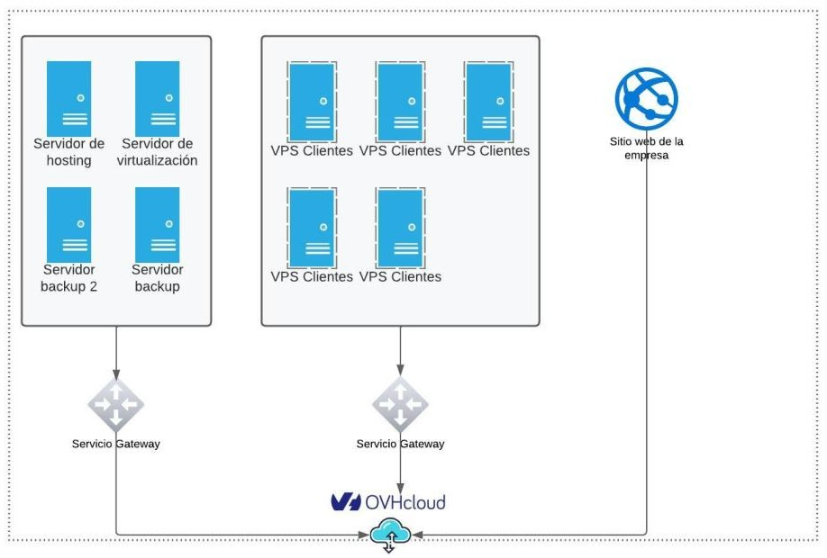
Ilustración 1. Infraestructura cloud de RMB Tecnología.
Fuente: Propia
DETALLE DE COMPONENTES DE INFRAESTRUCTURA
Servidor de hosting
Dado que uno de los servicios que ofrece la empresa es el alojamiento de aplicaciones web, el servidor en cuestión emplea la herramienta Virtualmin para administrar las cuentas de los clientes, lo que facilita la gestión de la trazabilidad de las cuentas de correo electrónico. Asimismo, este servidor almacena diversos sitios web y espacios de almacenamiento pertenecientes a los clientes de la compañía.
Servidor de virtualización
Este servidor desempeña un papel fundamental al virtualizar máquinas virtuales
privadas para los clientes, lo cual se visualiza en la ilustración 1. En la actualidad, se han configurado un total de 5 máquinas virtuales, cada una de ellas ejecutando
el sistema operativo Linux. Para llevar a cabo el despliegue de estas máquinas, se emplea una herramienta de hipervisor, garantizando un entorno seguro y aislado para las aplicaciones y servicios de cada cliente. Esta solución no solo optimiza la gestión de recursos, sino que también brinda flexibilidad y escalabilidad a la infraestructura de la compañía.
Servidor de backup
Los dos servidores de backup de los que se dispone desempeñan un papel crucial en la protección de la información crítica de los clientes. Estos servidores se utilizan para almacenar las copias de seguridad de manera periódica, garantizando la integridad y disponibilidad de los datos en caso de cualquier eventualidad. Un

Slide 33
aspecto destacado es que estas copias de seguridad se replican de forma sincronizada entre ambos servidores, lo que asegura la redundancia y la resistencia frente a posibles fallos.
Para llevar a cabo esta tarea de respaldo, se ha implementado la herramienta rsync, que se encarga de gestionar y ejecutar los procesos de backup de manera eficiente. Esto no solo garantiza que los datos estén respaldados en múltiples ubicaciones, sino que también agiliza la recuperación en caso de una pérdida de datos.
6.1.4 Sitio web de la empresa.
El sitio web es de naturaleza estática y se enfoca en brindar información fundamental a los visitantes. Su contenido incluye datos de contacto, ejemplos de trabajos realizados para algunos clientes destacados y una detallada descripción de los servicios que la empresa ofrece. Es importante destacar que no se realizan transacciones en línea ni se establecen conexiones con bases de datos.
La elección de un sitio web estático ofrece diversas ventajas en este contexto. Al no requerir transacciones en línea, se minimizan los riesgos asociados con la manipulación de datos y la seguridad de las transacciones electrónicas. Además, al prescindir de la necesidad de conectarse a una base de datos, se simplifica la arquitectura del sitio web y se reduce la carga en los servidores, lo que puede resultar en un rendimiento más rápido y en una administración más sencilla.
6.2 ESTADO ACTUAL DE POLÍTICAS DE SEGURIDAD ESTABLECIDAS EN LOS SERVICIOS.
Aunque la empresa no cuenta con una política de seguridad bien definida, ha implementado algunos controles de acceso y protocolos de seguridad tecnológicos que pueden ayudar a reducir los riesgos y proteger sus servicios y datos sensibles. Estos controles incluyen, por ejemplo, sistemas de autenticación, firewalls, antivirus y cifrado de datos. A pesar de su utilidad para mitigar algunas amenazas, estos controles no son suficientes para proteger completamente a la empresa contra todas las posibles vulnerabilidades y riesgos de seguridad. Es por esto por lo que se propone una solución de seguridad integral para tener más cobertura y protección de su infraestructura, ya que existe el riesgo de que algunos controles importantes no se implementen o se apliquen de manera inconsistente, lo que podría dejarla vulnerable a ataques y violaciones de seguridad.

Slide 34
DETECCIÓN Y RESPUESTA A INCIDENTES
En RMB Tecnología, se identifica un importante inconveniente en cuanto a la falta de un sistema de monitoreo en tiempo real que permita identificar amenazas y alertas tempranas. Esto es preocupante ya que, en ausencia de un sistema de monitoreo, es posible que los atacantes permanezcan en los servidores de la empresa durante mucho tiempo sin ser detectados. Este retraso en la detección puede ser muy peligroso, ya que los atacantes tendrán mucho tiempo para comprometer la información de la empresa y de sus clientes, lo que podría tener consecuencias graves en términos de seguridad y reputación.
Además, aunque la empresa cuenta con registros y auditoría de los activos, el análisis de toda esta información es un trabajo muy arduo y puede ser difícil para los administradores del sistema mantenerse al tanto de todas las actividades y anomalías. Esto aumenta aún más la importancia de contar con un sistema de monitoreo en tiempo real.
Otro punto importante es la falta de una política de respuesta a incidentes. En caso de que ocurra una violación de seguridad, es esencial tener un plan claro y bien definido para abordar la situación. Sin embargo, en este caso, la empresa no cuenta con una política de respuesta a incidentes que siga el flujo y etapas de un incidente de seguridad permitiendo detectar, mitigar y aprender a partir de lo sucedido.
GESTIÓN DE PARCHES Y ACTUALIZACIONES
Se identifica que la instalación de actualizaciones puede ser retardada en algunos casos debido a que la disponibilidad de los clientes puede afectar sus servicios. Además, algunos clientes pueden negarse a realizar actualizaciones por temor a generar problemas de incompatibilidad. Esto afecta a la compañía ya que los servicios principales de la empresa son de hosting y VPS, lo que significa que es importante mantener los servidores actualizados y seguros para garantizar la seguridad de los datos de los clientes y de la empresa en general.
Aunque se ha venido realizando la labor de instalación de parches para reducir las vulnerabilidades, puede haber algunos servidores que no estén actualizados y, por lo tanto, pueden ser vulnerables a ataques y brechas de seguridad. Es importante destacar que la poca validación de actualizaciones de forma automatizada también puede ser un factor que contribuya a la presencia de brechas de seguridad en los servidores.

Slide 35
6.5 CUMPLIMIENTO
La compañía está en proceso de implementar un sistema de gestión de seguridad informática y está mejorando gradualmente los controles de seguridad en sus activos de información. Debido al aumento de las amenazas cibernéticas y los riesgos asociados con la pérdida de información confidencial, la seguridad informática es una preocupación creciente para las empresas. Sin embargo, la falta de una normativa o estándar al cual adherirse puede dificultar a la empresa definir claramente los requisitos y expectativas para su programa de seguridad informática. Por otro lado, cumplir con un estándar reconocido puede permitir a la empresa demostrar su compromiso con la seguridad informática a clientes, socios comerciales y reguladores, lo que puede mejorar la confianza en los controles de seguridad y reducir el riesgo de incidentes de seguridad.
PROVEEDORES
Servidores: Se cuenta con varios proveedores de servicios como la nube de OVH que provee los servidores físicos sin embargo no proporciona ningún tipo de administración o gestión de seguridad lógica, es decir, de la seguridad del software y de la información en el servidor. La responsabilidad de la seguridad lógica recae en la empresa que utiliza el servidor, lo que significa que es importante que la empresa tenga sus propios controles de seguridad y políticas de gestión de riesgos para proteger la información en el servidor.
Dominios: La compra de los dominios de la empresa actualmente se realiza a través de GoDaddy, un proveedor externo de servicios de registro de dominios. Si bien esta puede ser una solución conveniente y confiable, también es importante considerar los costos, ya que, en caso de ser una limitante, la empresa debe explorar otras opciones de proveedores de servicios de dominio.
DEFINICIÓN DE REQUERIMIENTOS.
Código Abierto (Open Source): La empresa busca una solución SIEM que esté basada en código abierto. Esto implica que el núcleo del software del SIEM es de libre acceso, lo que conlleva una reducción de los costos iniciales y permite una mayor adaptabilidad para personalizar y ajustar la herramienta según las necesidades específicas de la empresa.
Adaptación a la Nube: Dado el creciente desplazamiento de las empresas hacia entornos basados en la nube, es crucial que el SIEM sea capaz de

Slide 36
integrarse con esta arquitectura. Esto significa que el SIEM debe tener la capacidad de recolectar y analizar registros de seguridad procedentes de sistemas, aplicaciones y servicios que operan en la nube.
Eficiencia y Rendimiento (Solución Óptima): La empresa está en búsqueda de una solución SIEM que sea eficaz en términos de uso de recursos y rendimiento. Esto implica que la herramienta debe ser capaz de procesar y analizar grandes volúmenes de datos de registros de forma eficiente, sin sobrecargar los servidores ni generar una alta latencia.
Sistemas Operativos: El SIEM debe ser apto para recopilar y analizar registros de seguridad provenientes de una amplia variedad de sistemas operativos. Esto incluye sistemas basados en Windows, Linux, macOS y otros sistemas operativos utilizados en la infraestructura de la empresa.

Slide 37
7 SELECCIONAR LA SOLUCIÓN DE MONITOREO DE EVENTOS DE SEGURIDAD DE CÓDIGO ABIERTO MÁS ADECUADA Y COMPATIBLE
CON LAS TECNOLOGÍAS USADAS, MEDIANTE UNA REVISIÓN DE
LITERATURA Y UN CUADRO COMPARATIVO.
Se realizará una investigación para evaluar las diversas opciones de SIEM de código abierto disponibles en el mercado que se adapten a las necesidades específicas de la empresa. Esta investigación incluirá una comparación detallada de las características de cada herramienta, con el fin de determinar cuáles son las que ofrecen un mejor rendimiento para los recursos que se monitorizan en la empresa.
Para llevar a cabo esta investigación, se utilizará un enfoque sistemático que permita analizar y comparar cada una de las herramientas de SIEM de código abierto. Esto implica la revisión de documentación técnica y la consulta de comunidades en línea para conocer experiencias de usuarios. Además, se tendrán en cuenta las necesidades específicas de la empresa, incluyendo el tamaño de la red, los recursos que se deben monitorizar y el presupuesto disponible. Se considerará también la facilidad de uso, la escalabilidad, la capacidad de personalización y otros factores relevantes para la elección de una herramienta de SIEM.
Es cierto que algunas herramientas de SIEM de código abierto utilizan modelos de negocio que implican la compra de una versión de pago para obtener características avanzadas. Sin embargo, como se mencionó anteriormente, se realizará una investigación detallada para encontrar herramientas de SIEM de código abierto que ofrezcan un alto rendimiento y efectividad en la versión gratuita sin requerir compras adicionales. Es importante tener en cuenta que algunas herramientas de SIEM de código abierto pueden tener características limitadas en su versión gratuita, pero aun así ser adecuadas para ciertos casos de uso. Por ejemplo, si una empresa tiene un presupuesto limitado, puede optar por una herramienta de SIEM de código abierto que ofrezca una versión gratuita limitada y cubra las necesidades básicas de monitoreo y detección de amenazas.
En cualquier caso, durante la investigación se evaluará cuidadosamente cada herramienta de SIEM de código abierto y se tomará en consideración el modelo de negocio y las características de las versiones gratuitas y de pago. Se compararán las características y los costos de cada herramienta para determinar cuál ofrece la mejor relación costo-beneficio para la empresa.
Efectivamente, Se tomarán en cuenta los requisitos de implementación de cada herramienta de SIEM de código abierto, con el fin de evaluar los costos asociados a la implementación de la infraestructura necesaria para soportar la herramienta y

Slide 38
procesar la información de los activos monitoreados. Este es un aspecto crítico, ya que la infraestructura necesaria para implementar una herramienta de SIEM puede ser compleja y costosa, especialmente si se necesitan servidores adicionales y se incrementa el tráfico de red debido a la transmisión constante de información en tiempo real.
Es relevante destacar que, en ciertos casos, se podría considerar la opción de utilizar una herramienta de SIEM alojada en la nube con el objetivo de disminuir los costos de infraestructura. Sin embargo, la decisión final dependerá de la política de la empresa en cuanto a la seguridad y privacidad de los datos, ya que podría ser necesario almacenar la información de manera local.
A continuación, algunas de los principales SIEM de código abierto.
7.1 ALIENVAULT OSSIM
AlienVault ofrece una versión de código abierto llamada OSSIM, menciona la publicación de Mezmo²⁵, que, aunque tiene menos funciones que la versión empresarial USM completa, sigue siendo una herramienta valiosa para organizaciones con recursos limitados que necesitan una solución SIEM. Para empresas más pequeñas, la versión de código abierto se puede usar en un solo servidor y se puede actualizar a la versión USM si es necesario escalar a servidores y recursos adicionales. Sin embargo, la versión gratuita no incluye capacidades de administración de registros o monitoreo de infraestructura en la nube.
El marco de ciberseguridad OSSIM de AlienVault es una versión de código abierto que combina Snort, Nagios, OSSEC y OpenVAS. Los usuarios pueden enviar registros a un endpoint para su ingestión utilizando el agente incluido en AlienVault o instalar complementos para enviar eventos a proveedores externos como Cloudflare. Es importante tener en cuenta que AT&T adquirió OSSIM en 2019 y lo ha rebautizado como AT&T Cybersecurity.
²⁵ MEZMO. 5 Open Source SIEM Tools | Mezmo. Telemetry Data Pipeline & Log Analysis Solutions
| Mezmo [página web]. [Consultado el 14, mayo, 2023]. Disponible en Internet:
<HTTPS://www.mezmo.com/learn-observability/5-open-source-siem-solutions>.

Slide 39
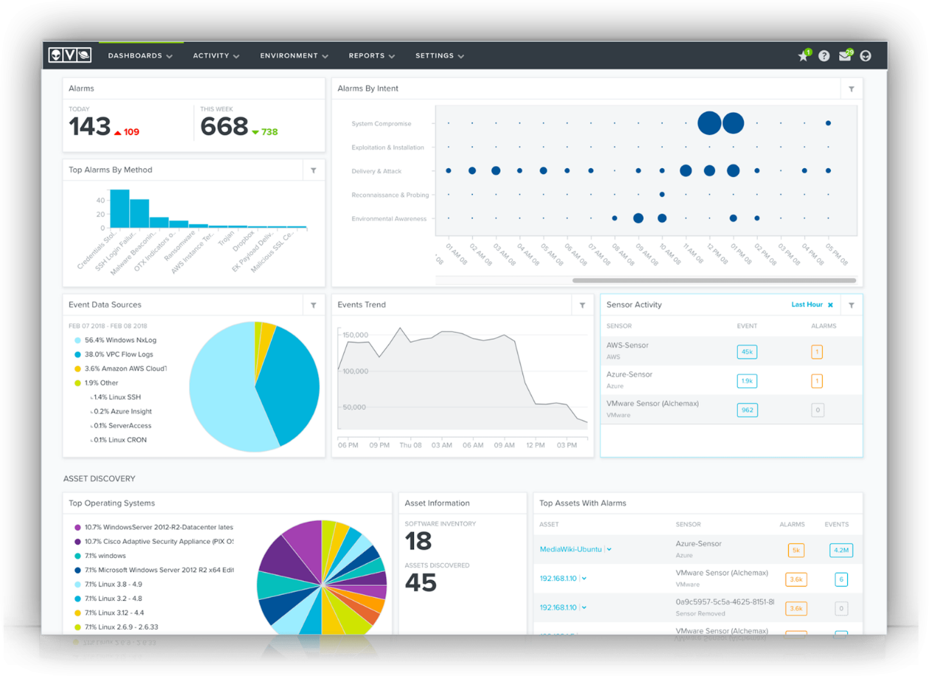
Ilustración 2. ALIENVAULT OSSIM
Fuente: Tomado de Mezmo en HTTPS://www.mezmo.com/learn-observability/5-open-source-siem- solutions
7.1.1 Características
Integración de herramientas: OSSIM tiene la capacidad de integrar varias herramientas de seguridad, lo que permite a los usuarios obtener una vista completa de la seguridad de la red y la detección de intrusiones. Por ejemplo, Snort es una herramienta de detección de intrusiones de código abierto que utiliza reglas para identificar actividades sospechosas en la red, mientras que Nagios es una herramienta de monitoreo de red que alerta a los usuarios cuando se detectan problemas de conectividad. OSSEC es una herramienta de detección de intrusos que monitorea los archivos del sistema y los registros en busca de actividad sospechosa, mientras que OpenVAS es una herramienta de escaneo de vulnerabilidades que busca vulnerabilidades en la red.
Recopilación de datos: OSSIM recopila y analiza datos de seguridad de diferentes fuentes, lo que permite a los usuarios detectar amenazas y anomalías. Los datos se recopilan de diferentes fuentes, incluyendo registros de eventos, alertas y

Slide 40
actividades de red. Esto ayuda a los usuarios a tener una visión más completa de la seguridad de la red y a detectar actividades sospechosas.
Correlación de eventos: OSSIM utiliza un motor de correlación de eventos para detectar patrones y relaciones entre diferentes eventos de seguridad, lo que permite a los usuarios identificar amenazas más sofisticadas y ataques encubiertos. El motor de correlación de eventos combina información de diferentes fuentes, como registros de eventos, alertas de seguridad y actividades de red, para identificar patrones y relaciones.
Informes y visualización: OSSIM proporciona informes y visualizaciones detallados que ayudan a los usuarios a comprender los datos de seguridad y tomar decisiones informadas. Los informes proporcionan información detallada sobre las amenazas detectadas, los incidentes de seguridad y los problemas de cumplimiento.
Comunidad de usuarios: OSSIM es una herramienta de código abierto y cuenta con una comunidad activa de usuarios que puede proporcionar soporte y compartir conocimientos y mejores prácticas. La comunidad también puede contribuir al desarrollo continuo de la herramienta.
Gestión de incidentes: OSSIM permite a los usuarios administrar incidentes de seguridad, lo que incluye la asignación de prioridades, la documentación y la resolución de incidentes. Esto ayuda a los usuarios a responder rápidamente a las amenazas y minimizar los impactos de los incidentes de seguridad.
Monitoreo de cumplimiento: OSSIM ayuda a los usuarios a monitorear el cumplimiento de los requisitos de seguridad y las regulaciones, como PCI-DSS, HIPAA y GDPR. La herramienta ayuda a los usuarios a garantizar que su red cumpla con las políticas y requisitos de seguridad aplicables.
7.1.2 Ventajas
Costo: Una de las principales ventajas de AlienVault OSSIM es que es una solución gratuita de código abierto. Los usuarios no tienen que pagar licencias costosas para utilizar la herramienta, lo que la hace atractiva para organizaciones con presupuestos limitados.
Funcionalidad: A pesar de ser una versión limitada de la versión empresarial USM, OSSIM aún proporciona funciones valiosas para la administración de eventos de seguridad. La herramienta incluye la detección de intrusiones, el monitoreo de vulnerabilidades y el análisis de registros. OSSIM también utiliza una amplia gama de herramientas de seguridad de código abierto como Snort, Nagios, OSSEC y OpenVAS para proporcionar una solución de seguridad integral.

Slide 41
Flexibilidad: OSSIM puede ser utilizado en un solo servidor y se puede escalar a medida que las necesidades del negocio cambien. La herramienta es adecuada para pequeñas empresas y organizaciones con presupuestos limitados que buscan una solución de seguridad escalable.
Comunidad: Como una solución de código abierto, AlienVault OSSIM cuenta con una comunidad activa de usuarios y desarrolladores que proporcionan soporte y actualizaciones. Los usuarios pueden participar en foros y comunidades de usuarios para buscar ayuda o compartir sus experiencias.
7.1.3 Desventajas
Limitaciones: Aunque OSSIM es una herramienta valiosa, su versión de código abierto tiene menos funciones que la versión empresarial completa de USM. Esto puede limitar la capacidad de los usuarios para personalizar, integrar y escalar la herramienta.
Soporte: El soporte de AlienVault OSSIM depende de la comunidad de usuarios y desarrolladores, lo que puede llevar a una variación en la calidad y disponibilidad del soporte. Los usuarios pueden tener dificultades para encontrar soluciones a problemas específicos o recibir ayuda con problemas de implementación.
Complejidad: La implementación y configuración de OSSIM puede resultar complicada para los usuarios que no tengan experiencia en seguridad de la información. Es posible que se requiera un conocimiento técnico sólido para configurar y utilizar correctamente la herramienta.
Actualizaciones: Como solución de código abierto, las actualizaciones y parches pueden ser menos frecuentes que en una solución comercial con soporte técnico. Los usuarios pueden tener que esperar más tiempo para recibir actualizaciones y parches para OSSIM, lo que puede aumentar el riesgo de vulnerabilidades de seguridad.
7.2 WAZUH
La plataforma Wazuh²⁶ proporciona funciones de XDR y SIEM para proteger las cargas de trabajo en la nube, contenedores y servidores. Estas incluyen análisis de datos de registro, detección de intrusiones y malware, monitoreo de integridad de archivos, evaluación de configuración, detección de vulnerabilidades y soporte para el cumplimiento normativo.
26
WAZUH. Components - Getting started with Wazuh Â· Wazuh documentation. Wazuh
documentation [página web]. [Consultado el 14, mayo, 2023]. Disponible en Internet:
<HTTPS://documentation.wazuh.com/current/getting-started/components/index.html>.

Slide 42
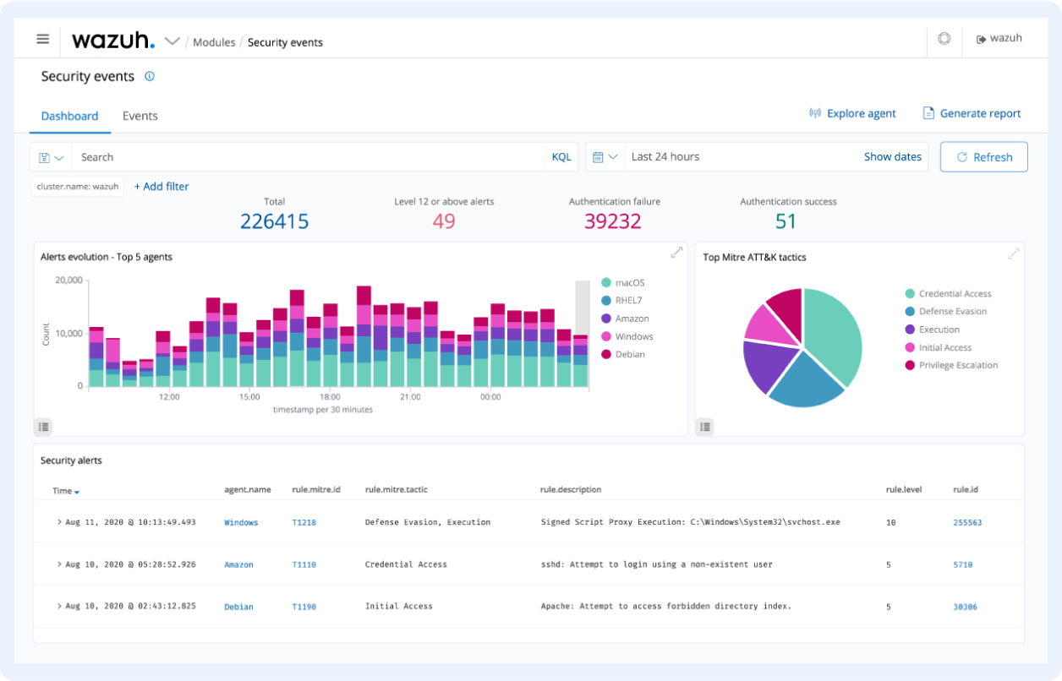
Los agentes de Wazuh se instalan en endpoints como computadoras portátiles, computadoras de escritorio, servidores, instancias de la nube o máquinas virtuales. Proporcionan capacidades de prevención, detección y respuesta de amenazas. Funcionan en sistemas operativos como Linux, Windows, macOS, Solaris, AIX y HP-UX. Además de las capacidades de monitoreo basadas en agentes, la plataforma Wazuh puede monitorear dispositivos sin agentes como firewalls, switches, routers o IDS de red, entre otros. Por ejemplo, los datos de registro del sistema se pueden recopilar a través de Syslog, y su configuración se puede monitorear mediante la exploración periódica de sus datos, a través de SSH o mediante una API.
El servidor analiza los datos recibidos de los agentes, mientras que el indexador almacena las alertas generadas. El panel de control de Wazuh es la interfaz de usuario web para la visualización y análisis de datos, con paneles de control preconfigurados para eventos de seguridad, cumplimiento normativo y más
Ilustración 3. Dashboard de Wazuh
Fuente: Imagen tomada del sitio de Wazuh, se puede encontrar aquí HTTPS://wazuh.com/platform/

Slide 43
7.2.1 Características
Análisis de datos de registro: Wazuh puede recopilar y analizar datos de registro de múltiples fuentes, lo que incluye registros de sistemas operativos, aplicaciones, bases de datos, dispositivos de red, entre otros. Esto ayuda a identificar patrones y anomalías que pueden indicar un comportamiento malintencionado o una posible violación de seguridad.
Detección de intrusiones y malware: Wazuh utiliza reglas predefinidas y técnicas avanzadas de detección de amenazas para identificar intrusiones y malware. Esto incluye la identificación de indicadores de compromiso (IOC), que son pistas que indican la presencia de una amenaza conocida. Wazuh también utiliza técnicas avanzadas de detección, como análisis de comportamiento, para identificar amenazas desconocidas.
Monitoreo de integridad de archivos: Wazuh puede monitorear y alertar sobre cambios en archivos críticos del sistema o en otros archivos importantes que podrían indicar una violación de seguridad.
Evaluación de configuración: Evalúa la configuración del sistema para identificar posibles vulnerabilidades y configuraciones incorrectas que puedan poner en riesgo la seguridad.
Detección de vulnerabilidades: Puede identificar vulnerabilidades conocidas en sistemas y aplicaciones, lo que permite a los equipos de seguridad corregir estas vulnerabilidades antes de que sean explotadas por atacantes.
Cumplimiento normativo: Wazuh proporciona reglas y reportes para ayudar a las organizaciones a cumplir con los requisitos de cumplimiento normativo, como PCI DSS, GDPR, CIS, HIPAA, NIST 800-53, entre otros.
Recopilación y análisis de datos de eventos en la nube: Puede recopilar y analizar datos de eventos de infraestructura en la nube, lo que incluye servicios de Amazon Web Services, Google Cloud Platform y Microsoft Azure.
Escalabilidad: Wazuh es altamente escalable y puede procesar datos de cientos o miles de agentes. Además, se puede configurar como un clúster para aumentar aún más la capacidad.
Interfaz de usuario web: Proporciona una interfaz de usuario web que permite a los equipos de seguridad visualizar y analizar datos de amenazas. La interfaz de usuario incluye paneles de control preconfigurados y personalizables para diferentes tipos de eventos de seguridad.

Slide 44
Monitoreo de dispositivos sin agentes: Wazuh también puede monitorear dispositivos sin agentes, como firewalls, switches, routers y otros dispositivos de red. Esto se logra a través de la recopilación de registros de eventos y la evaluación de la configuración de estos dispositivos.
Ventajas
Wazuh es una plataforma altamente escalable que se puede adaptar a las necesidades de cualquier organización. La plataforma es capaz de manejar grandes cantidades de datos y puede agregar o quitar nodos según sea necesario. Esto significa que las organizaciones pueden ampliar y modificar su uso de Wazuh a medida que cambian sus necesidades de seguridad²⁷.
Otra ventaja clave de Wazuh es su capacidad de integración con una variedad de tecnologías de seguridad. La plataforma puede conectarse con sistemas de detección de intrusiones, firewalls y herramientas de análisis de vulnerabilidades. Esto permite a las organizaciones consolidar sus herramientas de seguridad y simplificar la gestión. Es compatible con varios sistemas operativos, lo que significa que se puede utilizar para proteger una amplia gama de dispositivos, desde servidores hasta dispositivos IoT. Esto aumenta la versatilidad de la plataforma y su capacidad para proteger toda la infraestructura de la organización.
Wazuh también automatiza muchos procesos de seguridad, lo que permite a las organizaciones detectar y responder a las amenazas más rápidamente. La plataforma puede enviar alertas y notificaciones automáticas, lo que reduce la necesidad de intervención manual y mejora el tiempo de respuesta.
Por último, Wazuh es una solución de seguridad de código abierto, lo que significa que es de libre acceso, modificable y se puede usar sin costo alguno.
Desventajas
Aunque Wazuh tiene muchas ventajas, también hay algunas desventajas a considerar. En primer lugar, la configuración inicial puede ser compleja, lo que puede ser un problema para las organizaciones con recursos limitados. Además, se requieren conocimientos técnicos especializados en seguridad informática para implementar y mantener Wazuh de manera efectiva.
Además, a medida que aumenta el número de agentes monitoreados por Wazuh, pueden surgir problemas de escalabilidad, lo que significa que pueden ser
²⁷ MORALES, Frank. Servidor Wazuh (SIEM) | Sysadmins de Cuba. Sysadmins de Cuba [página web]. (febrero, 2022). [Consultado el 14, mayo, 2023]. Disponible en Internet:
<HTTPS://www.sysadminsdecuba.com/2022/02/servidor-wazuh-siem/>.

Slide 45
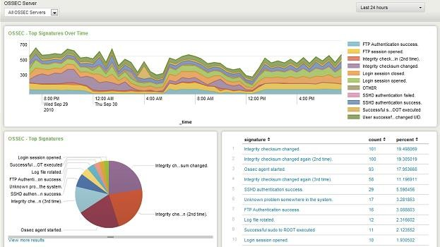
necesarios clústeres de servidores adicionales. Finalmente, Wazuh, como cualquier solución de seguridad, puede generar falsos positivos, lo que puede resultar en alertas innecesarias y tiempo desperdiciado en la investigación de incidentes que no representan una amenaza real.
7.3 OSSEC
OSSEC²⁸ es un SIEM de código abierto que se enfoca en la detección de intrusiones y la gestión de la seguridad de los sistemas. Su capacidad para detectar intrusiones y anomalías en tiempo real mediante la monitorización de los registros del sistema y otros datos relevantes lo convierte en una solución escalable y adaptable que puede ser utilizada en entornos empresariales y pequeñas empresas. OSSEC también ofrece opciones de personalización y configuración para adaptarse a las necesidades de cada organización, y es compatible con una amplia variedad de sistemas operativos, lo que permite su uso en entornos híbridos.
Ilustración 4. Dashboard OSSEC
Fuente: Imagen tomada de Splunk HTTPS://apps.splunk.com/app/300/
7.3.1 Características
²⁸ OSSEC FOUNDATION. Getting started with OSSEC — OSSEC. OSSEC - World's Most Widely Used Host Intrusion Detection System - HIDS [página web]. [Consultado el 14, mayo, 2023]. Disponible en Internet: <HTTPS://www.ossec.net/docs/docs/manual/non-technical-overview.html>.

Slide 46
La verificación de integridad de archivos, también conocida como FIM, tiene como objetivo detectar cualquier cambio en los sistemas que pueda ser resultado de un ataque, mal uso o error. OSSEC monitorea los archivos, directorios y registros y alerta al usuario de cualquier cambio. Esto cumple con las secciones 11.5 y 10.5.5 de PCI DSS.
El monitoreo de registros de OSSEC permite recopilar, analizar y correlacionar los eventos generados por los sistemas operativos, aplicaciones y dispositivos en la red. De esta manera, el usuario es notificado si algo sospechoso ocurre, como un ataque, uso indebido o errores. Esto satisface la sección 10 de PCI DSS.
OSSEC también cuenta con detección de rootkits para notificar al usuario si el sistema ha sido modificado de manera común a los rootkits utilizados por los hackers criminales.
Finalmente, la respuesta activa de OSSEC toma medidas inmediatas al activarse alertas específicas, lo que puede prevenir la propagación de incidentes antes de que un administrador pueda intervenir.
Ventajas
OSSEC ayuda a los clientes a cumplir con los requisitos específicos de cumplimiento, como PCI e HIPAA, mediante la detección y alerta de modificaciones no autorizadas en el sistema de archivos y comportamientos maliciosos en archivos de registro de aplicaciones comerciales y personalizadas. OSSEC es multiplataforma, permitiendo a los clientes implementar un sistema de detección de intrusos basado en host en Linux, Solaris, Windows y Mac OS X. Las alertas en tiempo real son configurables, lo que permite a los clientes enfocarse en los incidentes críticos y priorizarlos.
Además, OSSEC se integra con la infraestructura actual del cliente y proporciona un servidor de administración centralizada para administrar políticas en múltiples sistemas operativos. OSSEC ofrece tanto la supervisión basada en agentes como sin agentes de sistemas y componentes de red, lo que permite a los clientes con restricciones de instalación de software cumplir con sus necesidades de seguridad y cumplimiento.
Desventajas
OSSEC tiene una curva de aprendizaje pronunciada para usuarios nuevos e inexpertos y su configuración puede ser compleja, especialmente para grandes implementaciones. Puede generar falsos positivos y requerir una gran cantidad de recursos. También requiere mantenimiento y actualizaciones continuas para garantizar su eficacia a largo plazo y cumplir con los requisitos de cumplimiento actuales.

Slide 47
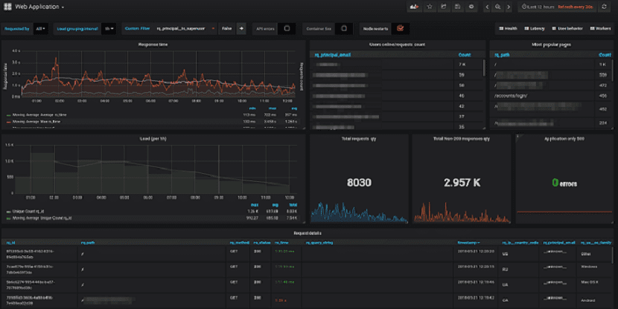
7.4 GRAYLOG
Graylog²⁹ es una herramienta de análisis de registros que se destaca por su capacidad para gestionar datos estructurados y no estructurados de manera efectiva. Esta herramienta permite una búsqueda personalizada y avanzada en los registros a través de consultas estructuradas, lo que facilita el análisis del comportamiento del sistema por parte de los ingenieros. Además, Graylog ofrece una única instancia de recopilación de registros para todo el sistema, lo que resulta muy útil para infraestructuras grandes y complejas. Por último, cabe destacar que Graylog es una herramienta versátil que se puede utilizar tanto para aplicaciones en desarrollo como para aquellas que ya han sido lanzadas públicamente.
Ilustración 5. Graylog
Fuente: Imagen tomada de HTTPS://blog.desdelinux.net/graylog-una-herramienta-para-la- administracion-y-analisis-de-registros/
7.4.1 Características
Recopilación de registros: Permite recopilar y centralizar registros de diferentes fuentes, incluyendo syslog, GELF, y otros formatos de registro.
Análisis de logs: Analiza los registros recopilados y convierte los datos en información estructurada que puede ser utilizada para analizar el rendimiento del sistema y detectar problemas.
²⁹ DESDELINUX. Graylog, una herramienta para la administración y análisis de registros. Desde Linux [página web]. [Consultado el 15, mayo, 2023]. Disponible en Internet:
<HTTPS://blog.desdelinux.net/graylog-una-herramienta-para-la-administracion-y-analisis-de- registros/>.

Slide 48
Búsqueda avanzada: Proporciona una búsqueda avanzada en los registros utilizando consultas estructuradas.
Alertas y notificaciones: Permite configurar alertas y notificaciones en tiempo real para que los usuarios puedan detectar y responder rápidamente a los problemas.
Panel de control: Graylog ofrece un panel de control que proporciona una vista general de los datos, la salud del sistema y las alertas.
Ventajas
Centralización de registros: Permite centralizar registros de diferentes fuentes, lo que facilita el análisis y la detección de problemas.
Escalabilidad: Puede manejar grandes volúmenes de datos de registro, lo que lo hace adecuado para implementaciones de grandes empresas.
Búsqueda avanzada: La búsqueda avanzada de Graylog permite a los usuarios encontrar rápidamente información relevante en los registros.
Personalizable: Du parametrización se adapta a las necesidades de la compañía
Comunidad de soporte: Graylog tiene una gran comunidad de usuarios y desarrolladores que ofrecen soporte y contribuyen al desarrollo continuo de la herramienta.
Desventajas
Curva de aprendizaje: Puede ser complejo para los nuevos usuarios y puede requerir tiempo para aprender a utilizarlo eficazmente.
Requisitos de recursos: Consume muchos recursos y puede requerir hardware adicional para su implementación.
Configuración compleja: Configurar Graylog puede ser complicado, especialmente para grandes implementaciones.
Falsos positivos: Como con cualquier sistema de detección de problemas, Graylog puede generar falsos positivos, lo que puede ser una distracción y llevar a los usuarios a perder tiempo investigando problemas que no existen.
Mantenimiento continuo: Como cualquier sistema de seguridad, Graylog requiere mantenimiento y actualizaciones regulares para garantizar su eficacia a largo plazo.

Slide 49
7.5 RESUMEN DE INVESTIGACIÓN REALIZADA
Luego de comparar las Herramientas SIEM se encontraron características esenciales y determinante para ser implementada en la compañía RMB Tecnología. A continuación, un resumen de la comparativa.
Tabla 2. Comparativa de herramientas SIEM
Herramienta | Tipo | Características | Ventajas | Desventajas
Alienvault OSSIM | Comercial y Código Abierto | Recopilación de registros, análisis de vulnerabilidades, correlación de eventos, informes de cumplimiento, monitoreo de red y detección de intrusiones | Gran cantidad de características, soporte para múltiples fuentes de registro, soporte técnico de pago disponible | Curva de aprendizaje pronunciada, alto costo de licencia de soporte, limitantes significativas en la versión gratuita
Wazuh | Código Abierto | Recopilación de registros, monitoreo de integridad de archivos, detección de intrusiones, análisis de vulnerabilidades, compatible y recomendada para arquitecturas en la nube. | Gratuito y de código abierto, soporte técnico gratuito disponible, fácil de instalar y utilizar. | Menos características en comparación con otras herramientas SIEM comerciales, menos soporte técnico que herramientas comerciales
OSSEC | Código Abierto | Detección de intrusiones, monitoreo de integridad de archivos, alertas en tiempo real | Gratuito y de código abierto, fácil de instalar y utilizar, ligero en recursos de hardware | Menos características en comparación con otras herramientas SIEM comerciales, menos soporte técnico que herramientas comerciales
Graylog | Código Abierto | Recopilación de registros, análisis de logs, búsqueda avanzada, alertas y | Gratuito y de código abierto, escalabilidad, personalizable, | Configuración compleja, requisitos de recursos, curva de

Slide 50
 |  | notificaciones, panel de control | gran comunidad de soporte | aprendizaje, falsos positivos, mantenimiento continuo
Fuente: propia
Se seleccionó la herramienta SIEM Wazuh ya que se centra en la seguridad del host, lo cual es particularmente relevante para una empresa que utiliza servicios en la nube. Con Wazuh, es posible monitorear en tiempo real los registros y la actividad de red para detectar cualquier comportamiento sospechoso o malicioso. Además, es muy parametrizable y cuenta con una interfaz web fácil de utilizar, lo que simplifica su implementación y gestión para una empresa pequeña como RMB Tecnología. Por último, Wazuh es una herramienta de código abierto, lo que significa que es gratuita y dispone de una comunidad de usuarios y desarrolladores que ofrecen soporte y actualizaciones de manera continua.

Slide 51
8 CONFIGURAR EL SISTEMA DE MONITOREO DE EVENTOS DE SEGURIDAD PARA LA INFRAESTRUCTURA CLOUD DE LA COMPAÑÍA RMB TECNOLOGÍA, DE ACUERDO CON LOS REQUISITOS DEFINIDOS
EN EL OBJETIVO ANTERIOR Y LAS MEJORES PRÁCTICAS DE SEGURIDAD.
La elección de Wazuh como herramienta de correlación de eventos después de un proceso de evaluación y selección se basó en varias consideraciones clave. En primer lugar, se valoraron las ventajas que ofrece Wazuh en un entorno de nube, lo que es esencial dado el contexto tecnológico actual en el que muchas organizaciones están migrando sus sistemas y recursos a la nube. La capacidad de Wazuh para funcionar eficazmente en este entorno brinda una flexibilidad valiosa.
Además, el hecho de que Wazuh sea una solución de código abierto fue un factor determinante en la decisión. Esta característica elimina la necesidad de incurrir en costos de licencia, lo que puede ser especialmente beneficioso para el presupuesto de la empresa. El código abierto también ofrece la ventaja de la transparencia y la capacidad de personalización, lo que permite adaptar la herramienta a las necesidades específicas de la organización.
Para la implementación exitosa de Wazuh, se planea seguir las recomendaciones proporcionadas por la compañía Wazuh, que ofrecen orientación sobre la configuración y los recursos necesarios para adaptarse al entorno de RMB Tecnología. Estas recomendaciones incluyen pautas sobre los recursos que deben asignarse a los servidores y la arquitectura que se utilizará. Siguiendo estas pautas, se busca garantizar que Wazuh funcione de manera óptima y cumpla con los requisitos específicos de la organización.
REQUISITOS PARA LA IMPLEMENTACIÓN.
A continuación, se describirá una serie de requisitos propuestos por la compañía desarrolladora de la herramienta para la implementación, a partir de estos se seleccionarán los que más se adapten a la cantidad de equipos de RMB Tecnología.
Hardware
Los requisitos de hardware varían según el número de equipos de la nube que se espera monitorear, este número es importante para determinar la potencia de cómputo requerida para que la herramienta Wazuh pueda analizar y almacenar la información correctamente. En la siguiente tabla, se puede observar los requerimientos necesarios por cantidad de endpoints a supervisar.

Slide 52
Tabla 3. Requerimientos de hardware Wazuh
Agentes | CPU | RAM | Almacenamiento de 90 días
1–25 | 4 vCPU | 8 GiB | 50 GB
25-50 | 8 vCPU | 8 GiB | 100 GB
50-100 | 8 vCPU | 8 GiB | 200 GB
Fuente propia
8.1.2 Sistema operativo
Los componentes principales de Wazuh se instalan en sistemas operativos Linux de 64 bits y se recomiendan las siguientes versiones:
Amazon Linux 2.
Red Hat Enterprise Linux 7, 8, 9.
CentOS 7, 8.
Ubuntu 16.04, 18.04, 20.04, 22.04
8.2 IMPLEMENTACIÓN
Teniendo en cuenta lo anterior se procede a seleccionar la nube donde se desplegará el VPS que ejecutará la herramienta, en este caso la empresa proporcionó un VPS en DigitalOcean con las características de acuerdo con la cantidad de recursos a monitorear. En la siguiente imagen se puede ver el detalle de la maquina implementada.

Slide 53
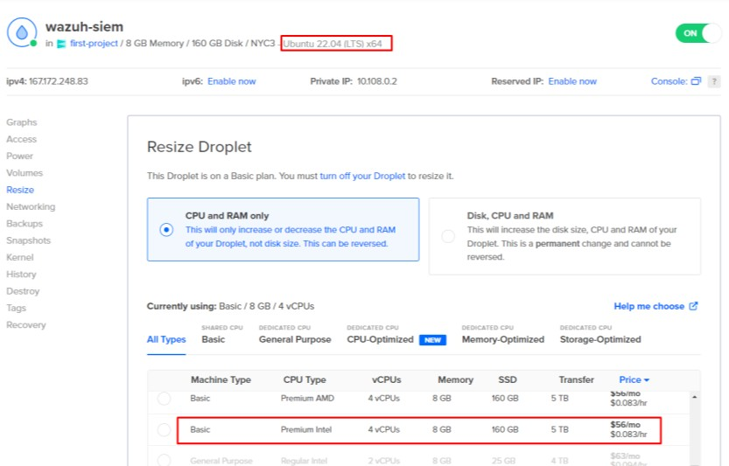
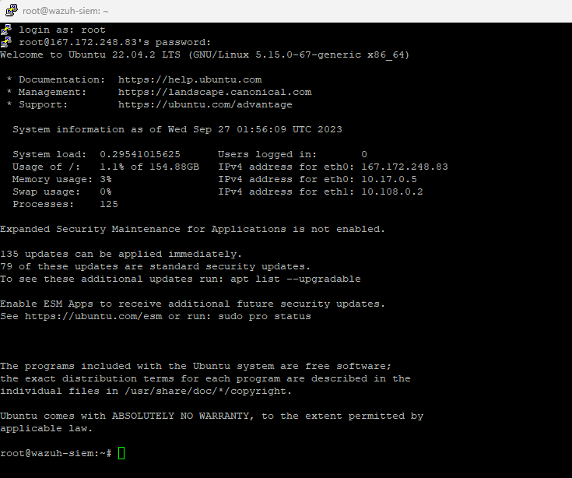
Ilustración 6.Detalle de maquina implementada en DigitalOcean
Fuente: propia
Fue implementada una maquina con las siguientes características:
Sistema operativo Ubuntu 22.04 x64
4 vCPUs
8 GB de RAM
160 GB almacenamiento
En la siguiente imagen se puede ver el servidor desplegado habiendo accedido.
Ilustración 7. Servidor SIEM
Fuente propia.

Slide 54
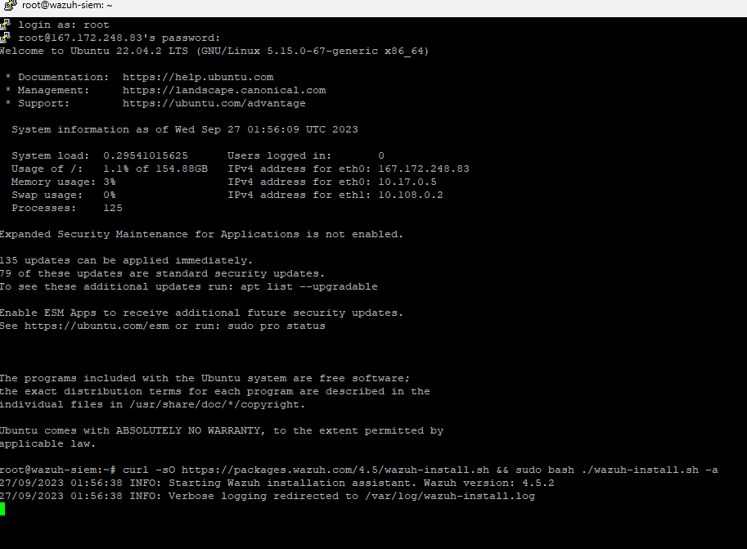
Instalación
Una vez se tiene el servidor se procede a realizar la instalación de Wazuh siguiendo los pasos proporcionados en la guía del fabricante, por lo que se usará el siguiente comando que realiza la instalación de forma automática.
curl -sO HTTPS://packages.wazuh.com/4.5/wazuh-install.sh && sudo bash ./wazuh- install.sh -a
En la siguiente imagen se puede ver que al ejecutar el comando inicia el proceso de instalación.
Ilustración 8. Inicio de proceso de instalación de Wazuh
Fuente propia
A continuación, se puede ver que se instaló correctamente, proporcionando las credenciales de acceso y que el servicio está activo para acceder vía web.

Slide 55
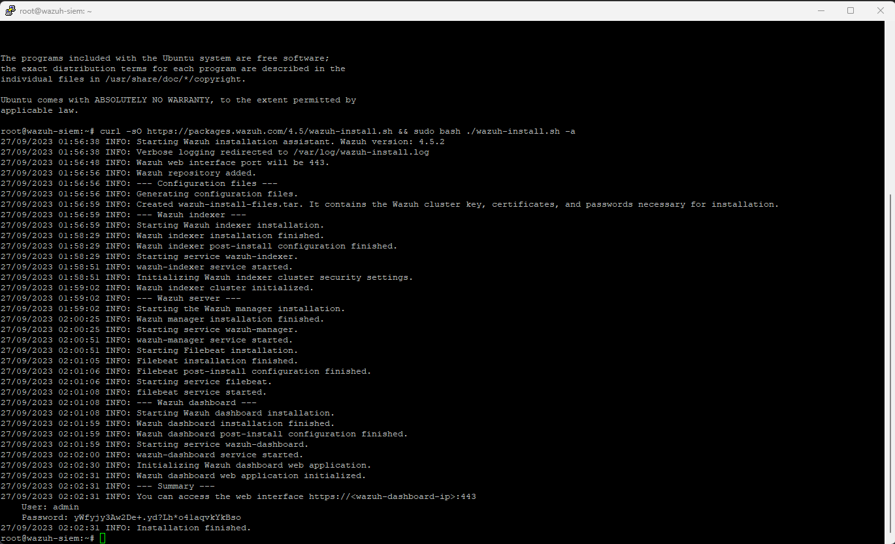
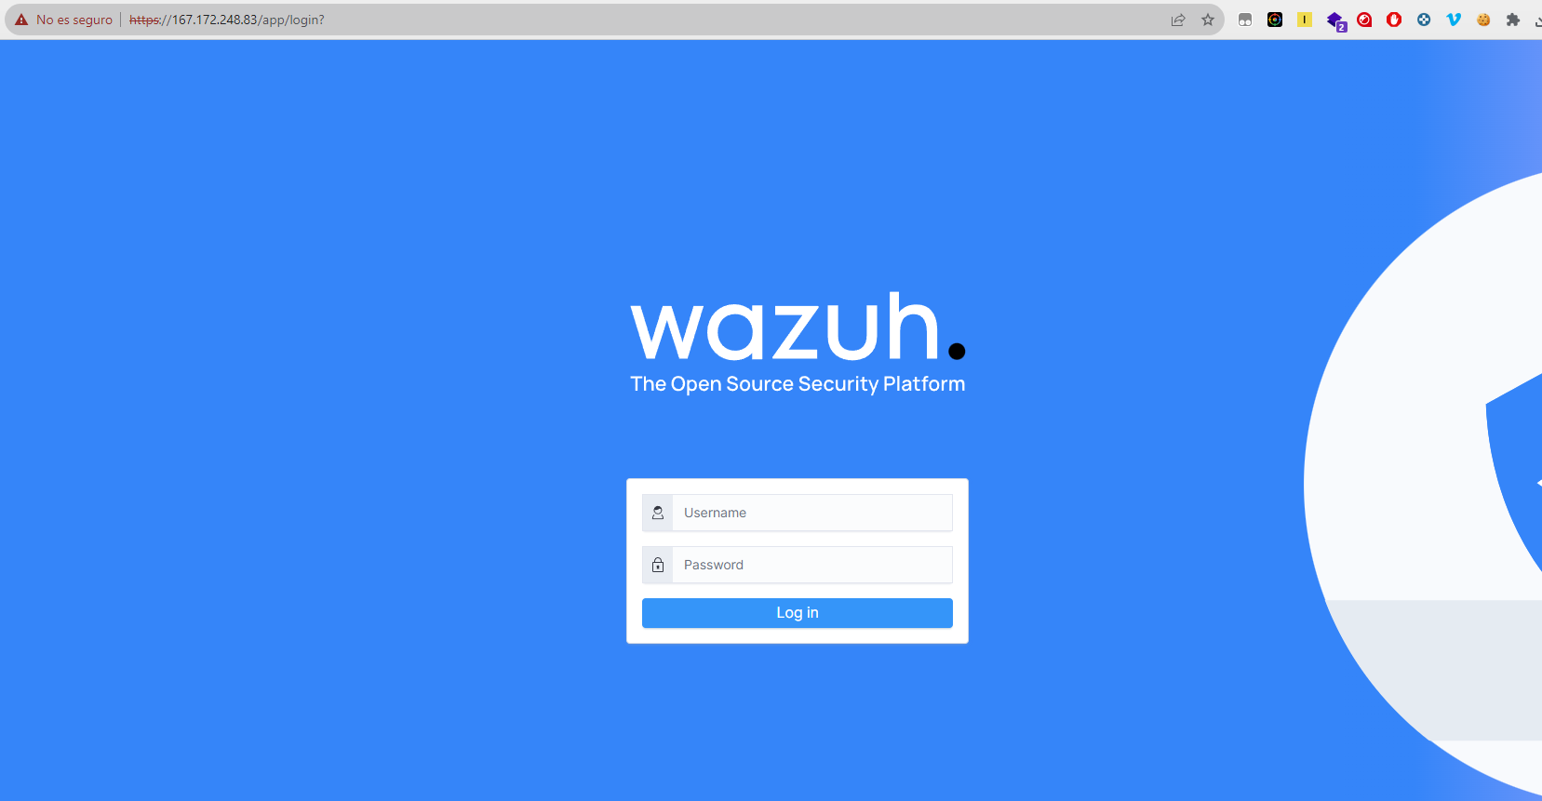
Ilustración 9. Instalación finalizada.
Fuente propia.
Al ingresar al URL se muestra el portal de Wazuh donde se pueden ingresar las credenciales proporcionadas.
Ilustración 10. Login Wazuh.
Fuente propia.

Slide 56
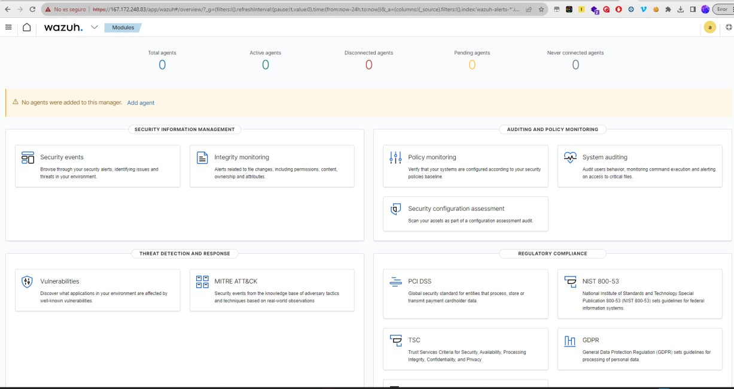
Una vez se ingresa dentro del portal se cargan los componentes del SIEM sin embargo no se cuenta con agentes configurados, es decir no se está monitoreando nada. Como se observar en la siguiente imagen.
Ilustración 11. Portal SIEM.
Fuente propia.
8.3 CONFIGURACIÓN DE AGENTES
La función principal de un SIEM es monitorear lo eventos de los dispositivos, sistemas y activos de información que puedan proporcionar logs y a su vez generar inteligencia de amenazas para así centralizar los eventos y alertas de seguridad. Por lo tanto, es necesario configurar los agentes de Wazuh en los servidores de la compañía donde será implementado, A continuación, se muestran los pasos realizados para la implementación del agente en de algunos equipos de RMB Tecnología.
Para la configuración se ingresa al panel de configuración de agentes donde se proporcionará la información solicitada, en este caso sería el sistema operativo del cliente, La distribución y arquitectura del procesador, la IP del servidor SIEM, el nombre que se le asignará al servidor y el grupo donde será asociado.

Slide 57
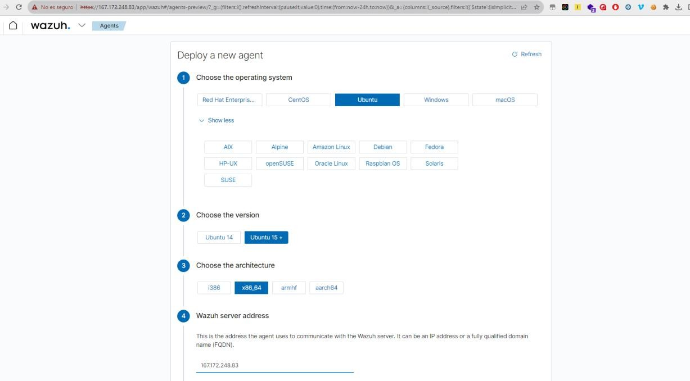
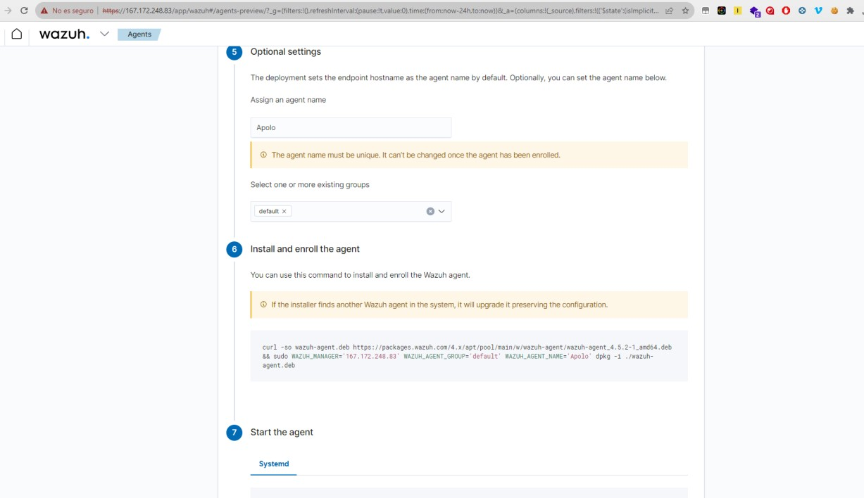
Ilustración 12. Configuración de agente en Wazuh parte 1.
Fuente propia
Ilustración 13. Configuración de agente en Wazuh parte 2.
Fuente propia.

Slide 58
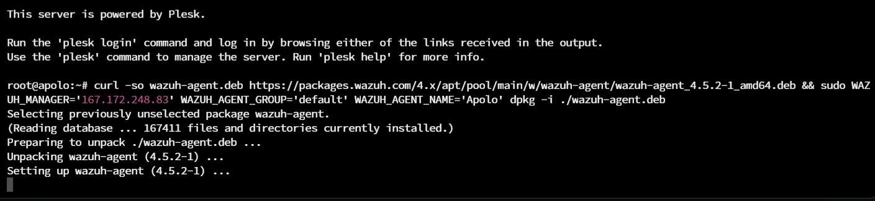
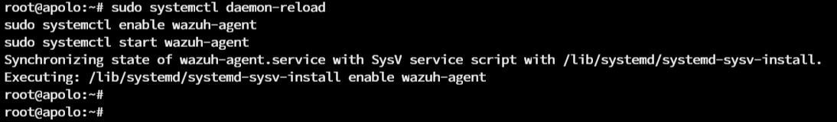
Una vez se proporciona la configuración del cliente se genera el comando necesario para la instalación y configuración de manera automática del agente en la maquina o servidor a monitorear. A partir de la configuración anterior se generó el siguiente comando.
curl -so wazuh-agent.deb HTTPS://packages.wazuh.com/4.x/apt/pool/main/w/wazuh-agent/wazuh- agent_4.5.2-1_amd64.deb && sudo WAZUH_MANAGER='167.172.248.83' WAZUH_AGENT_GROUP='default' WAZUH_AGENT_NAME='Apolo' dpkg -i
./wazuh-agent.deb
8.3.1 Servidor APOLO
El comando anterior se ejecuta en el servidor “Apolo” que se desea monitorear, como se muestra en la siguiente imagen.
Ilustración 14. ejecución de agente en servidor apolo
Fuente propia.
Una vez se ejecuta el agente es necesario iniciar el servicio como se muestra en la siguiente imagen.
Ilustración 15. Iniciar servicios de agente Wazuh.
Fuente propia
Al validar los procesos que se están ejecutando en el servidor Apolo se logra observar que se encuentra el agente de Wazuh corriendo en segundo plano correctamente.

Slide 59
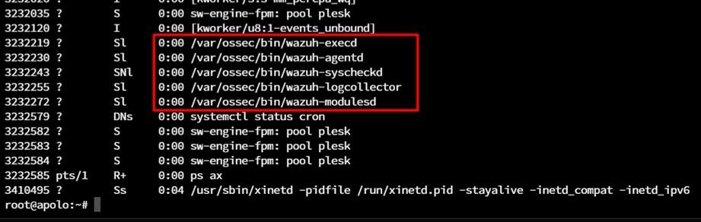
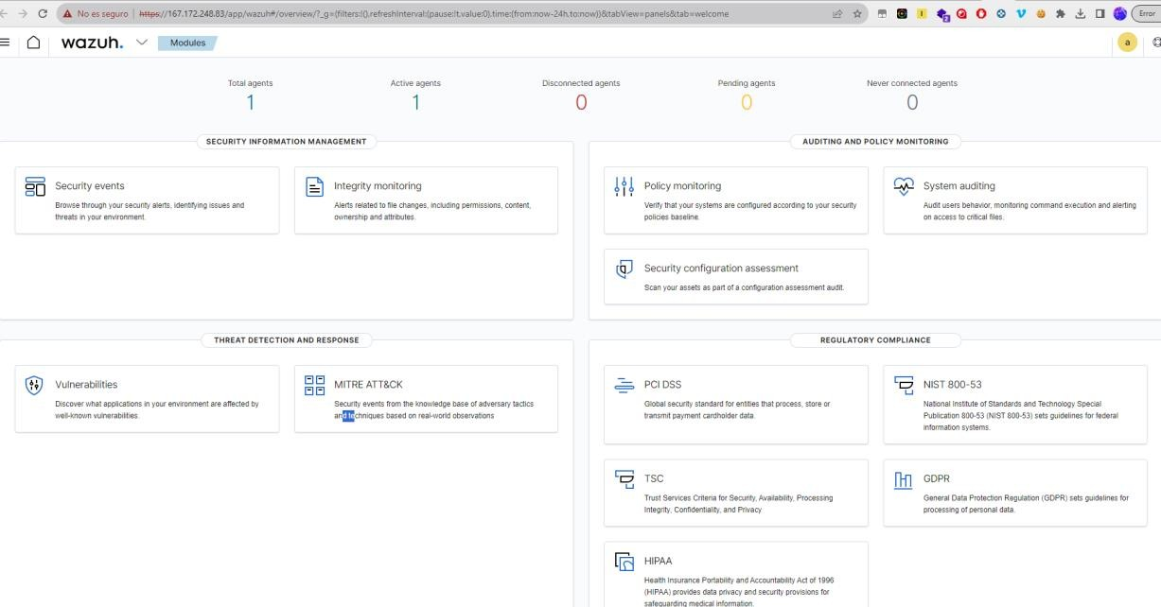
Ilustración 16. Procesos de servidor Apolo
Fuente propia.
Luego de la instalación del agente en el servidor se visualiza que en el Dashboard de Wazuh se encuentra activo el agente, esto nos permitirá obtener información del estado actual de la configuración y los eventos generados en el servidor. En la siguiente imagen se puede ver los agentes activos.
Ilustración 17. Agentes de Wazuh
Fuente propia.

Slide 60
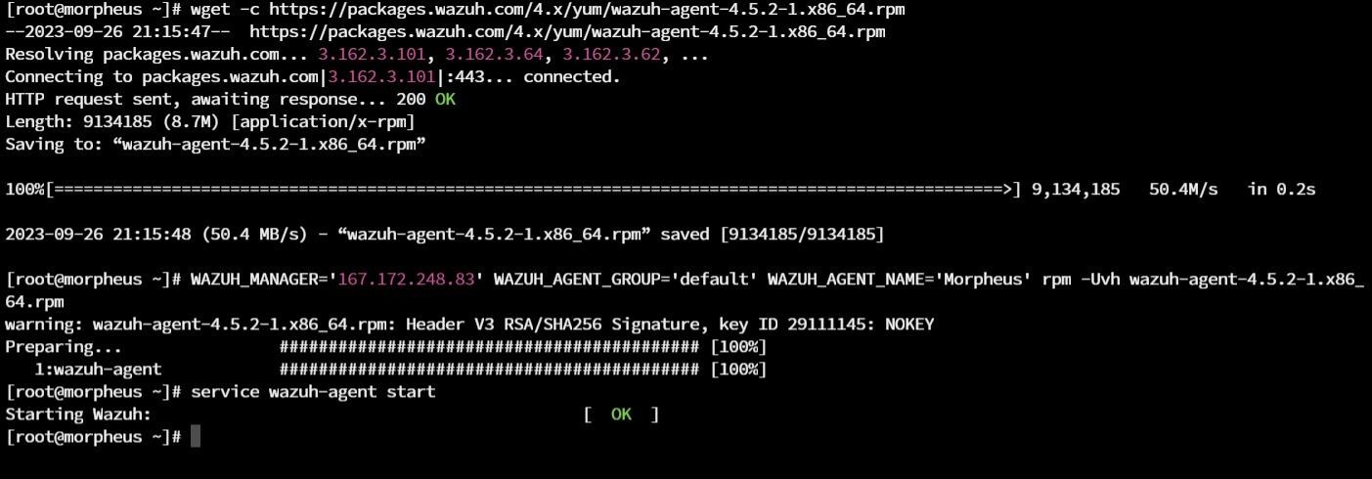
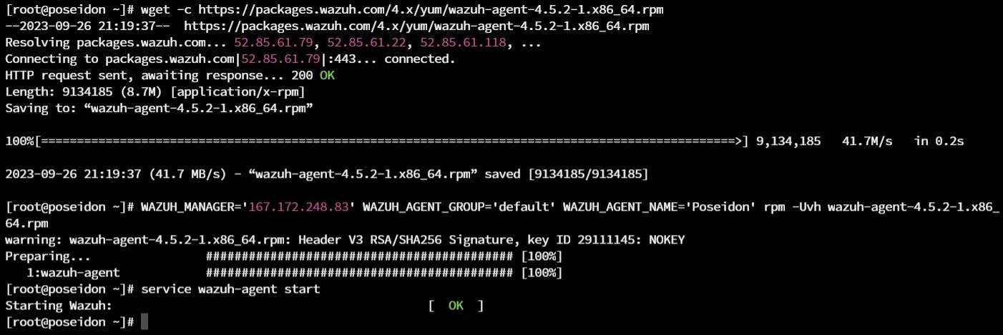
8.3.2 Servidor MORPHEUS
Se implementará el agente en otros servidores, a continuación, se muestra los pasos realizados de forma resumida ya que fueron configurados de forma similar a lo visto anteriormente.
En este caso el servidor Morpheus usado para proveer servicios de hosting a los clientes, el cual es de suma importancia monitorear.
Ilustración 18. Configuración de agente en servidor morpheus.
Fuente propia
8.3.3 Servidor POSEIDON
A continuación, se muestra cómo se da cobertura del servidor Poseidon donde se instala el agente de monitoreo.
Ilustración 19. Configuración de agente en servidor poseidon.
Fuente propia.
Finalmente se visualiza el listado de servidores con el agente instalado correctamente, como se muestra en la siguiente imagen.

Slide 61
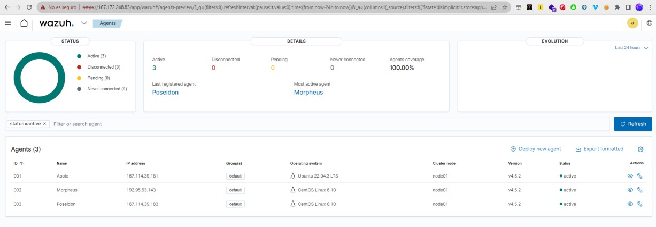
Ilustración 20. listado de agentes configurados.
Fuente propia
Una vez configurados los agentes se procede a realizar las configuraciones necesarias para obtener información sobre las vulnerabilidades de los servidores sincronizados.
8.4 CONFIGURACIÓN DE ESCANEOS DE VULNERABILIDADES.
La herramienta puede identificar vulnerabilidades en los servidores a partir de la información obtenida de la configuración, estado del sistema, versiones de software y aplicaciones que contiene y demás. Sin embargo, para esto requiere que realizar una configuración en el archivo /var/ossec/etc/ossec.conf como se muestra en la siguiente imagen.

Slide 62
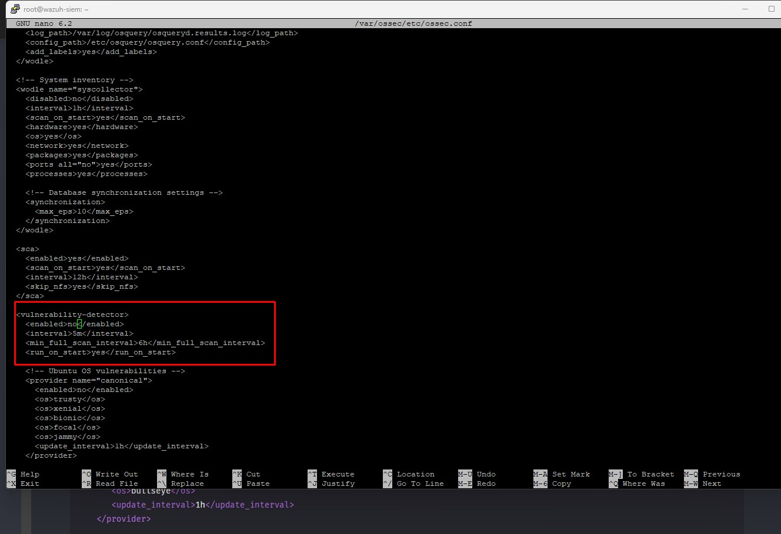
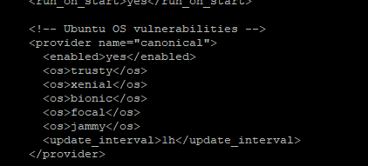
Ilustración 21. Modificación de archivo /var/ossec/etc/ossec.conf
Fuente propia.
Así mismo también se debe modificar el
/var/ossec/etc/shared/default/agent.conf agregando la siguiente instrucción
archivo
Ilustración 22. Modificando archivo /var/ossec/etc/shared/default/agent.conf
Fuente propia.

Slide 63
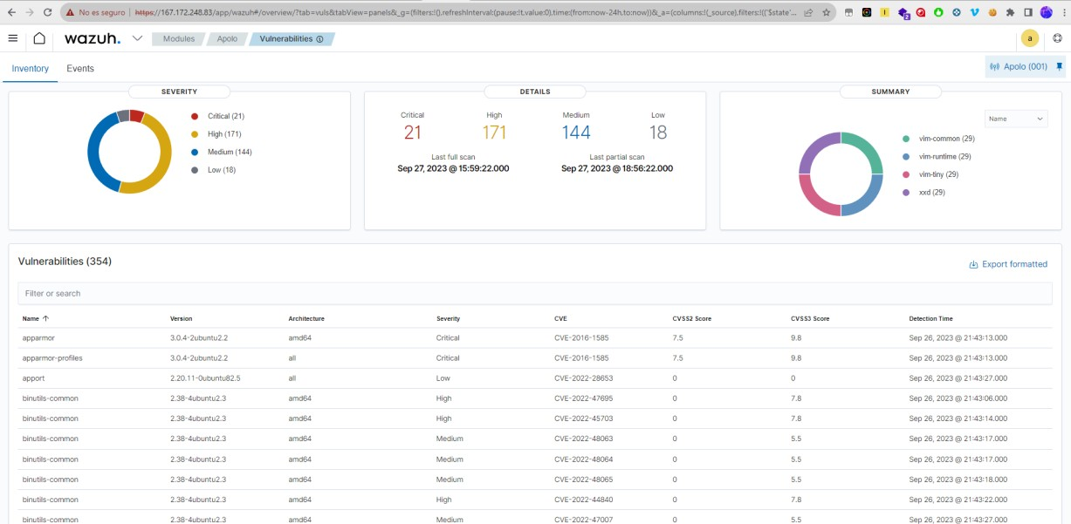
Luego de una hora se pueden visualizar las vulnerabilidades detectadas por la herramienta según la información proporcionada. Como se muestra en la siguiente imagen.
Ilustración 23 Vulnerabilidades de apolo.
Fuente propia
Se logra exitosamente implementar el SIEM Wazuh y sincronizar los agentes previamente autorizados por la empresa para su monitoreo. Actualmente, estos agentes están plenamente operativos y transmiten registros de manera continua a la herramienta de monitoreo de eventos de seguridad, brindando la capacidad de visualizar toda la información de forma centralizada.

Slide 64
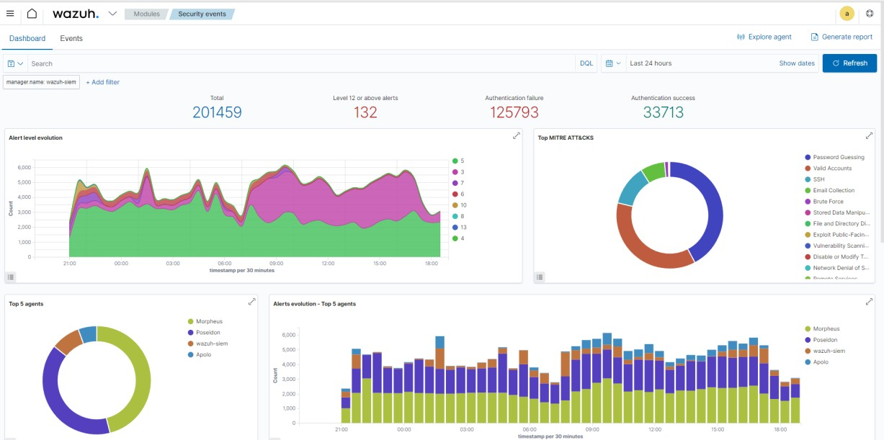
Ilustración 24. Dashboard de eventos de seguridad
Fuente propia.

Slide 65
EVALUAR LA CAPACIDAD DEL SISTEMA DE MONITOREO DE EVENTOS DE SEGURIDAD EN PRODUCCIÓN, PARA DETECTAR Y RESPONDER A INCIDENTES DE SEGURIDAD, TENIENDO EN CUENTA LOS REQUISITOS
DEFINIDOS ANTERIORMENTE.
La implementación de soluciones SIEM (Security Information and Event Management) en un entorno de infraestructura tecnológica desempeña un papel esencial al permitir la detección automatizada de eventos e incidentes de seguridad de manera anticipada. Esta capacidad beneficia significativamente los tiempos de respuesta y la capacidad de acción de los equipos de seguridad, permitiéndoles abordar y remediar amenazas de manera más eficiente. Sin embargo, es importante llevar a cabo pruebas periódicas de estos sistemas para garantizar que estén adecuadamente configurados y habilitados para la detección de amenazas³⁰.
Realizar pruebas periódicas desempeña un papel fundamental en la validación y certificación de que los sistemas de prevención y detección de amenazas están operando de acuerdo a las expectativas. Esto implica verificar la eficacia de las políticas de seguridad, las reglas de detección de amenazas y la capacidad de generación de alertas. Además, estas pruebas permiten identificar posibles debilidades o áreas de mejora en la configuración de los sistemas SIEM y en la capacidad de respuesta ante amenazas emergentes.
Por lo anterior, se realizarán algunas pruebas para validar que el SIEM pueda detectar eventos de seguridad en los servidores configurados, a continuación, la descripción de la primera prueba.
FUERZA BRUTA FTP
Se realiza una prueba de fuerza bruta al servidor apolo usando la herramienta hydra como muestra la siguiente imagen.
³⁰ PHAM, Thu. How to Test Your SIEM's Detections. Blumira [página web]. (25, agosto, 2022). [Consultado el 28, septiembre, 2023]. Disponible en Internet: <HTTPS://www.blumira.com/how-to- test-your-siems-detections/>.

Slide 66
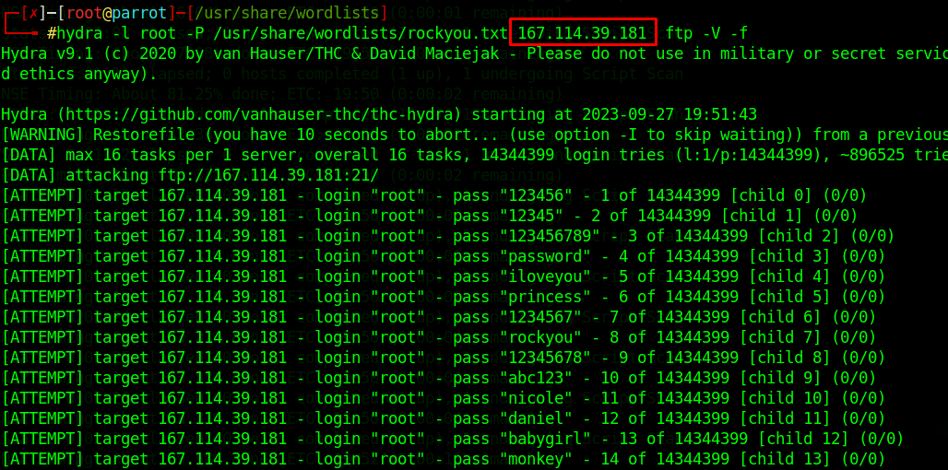
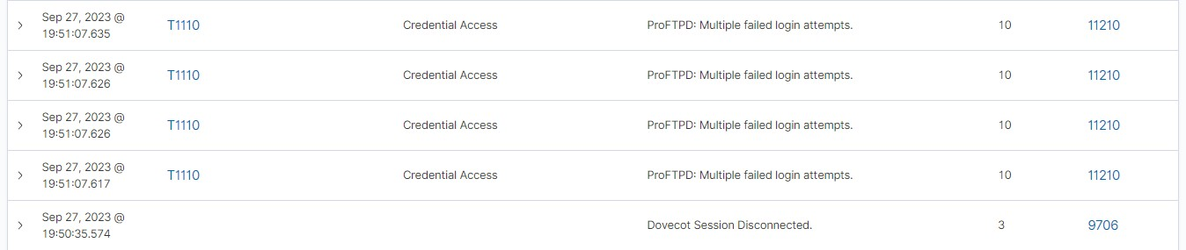
Ilustración 25. ataque FTP hydra
Fuente propia.
Como se puede ver a continuación, la herramienta logra identificar los intentos fallidos de conexión FTP catalogándolos con una criticidad alta (10) y mostrando detalle del origen proveniente del atacante.
Ilustración 26. Intentos de autenticación FTP
Fuente propia.
En la siguiente imagen se muestra la IP origen y el log que genera la alerta.

Slide 67
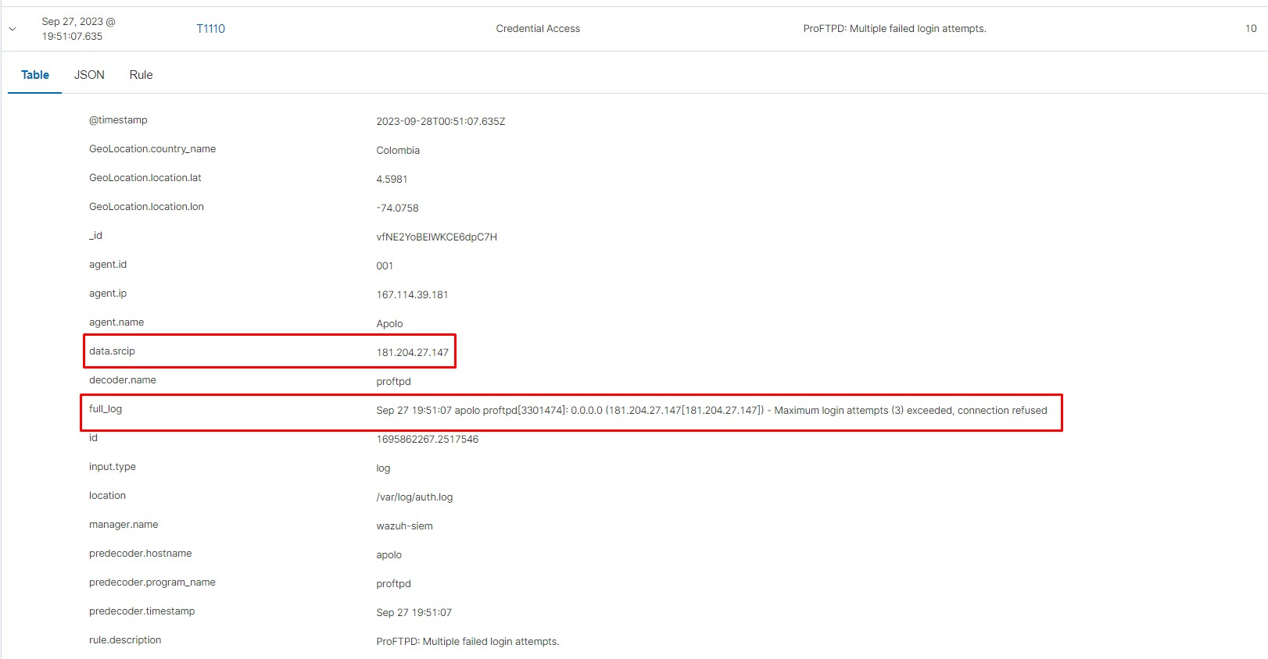
Ilustración 27. Detalle de alerta de seguridad FTP
Fuente propia.
9.2 ESCANEO HTTP
Otra prueba para realizar es simular un escaneo o ataque vía HTTPS, para esto se utilizará la herramienta OWASP ZAP, el escaneo se realizará al servidor apolo.
En la siguiente imagen se puede observar que el servidor tiene un servicio web disponible.

Slide 68
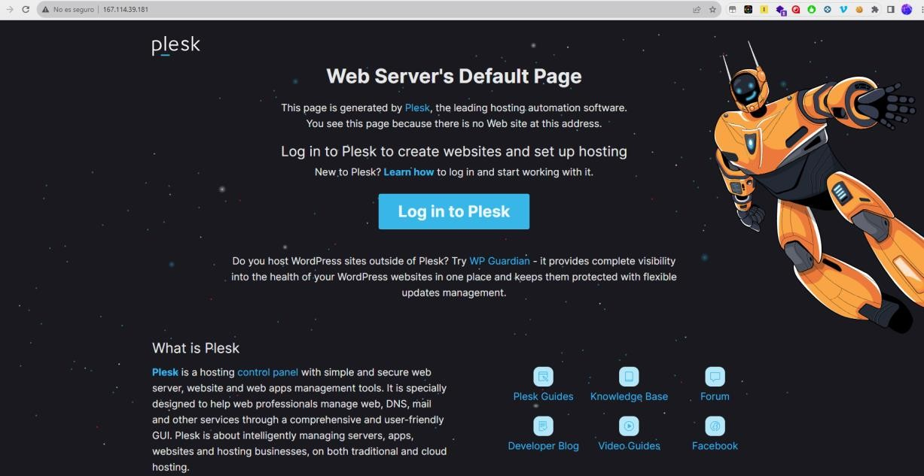
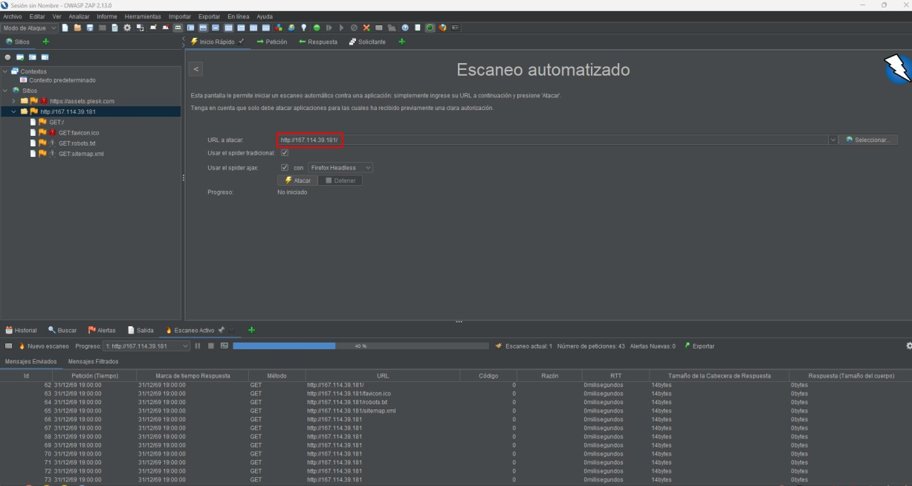
Ilustración 28. web apolo
Fuente propia
En la herramienta se ejecuta el escaneo y se puede ver que inicia un proceso de envío de peticiones a la IPdel servidor apolo.
Ilustración 29. Escaneo ZAP apolo
Fuente propia

Slide 69
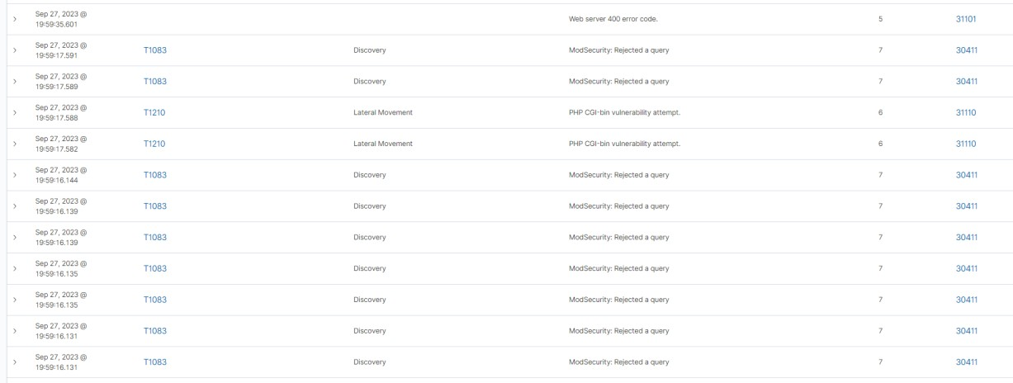
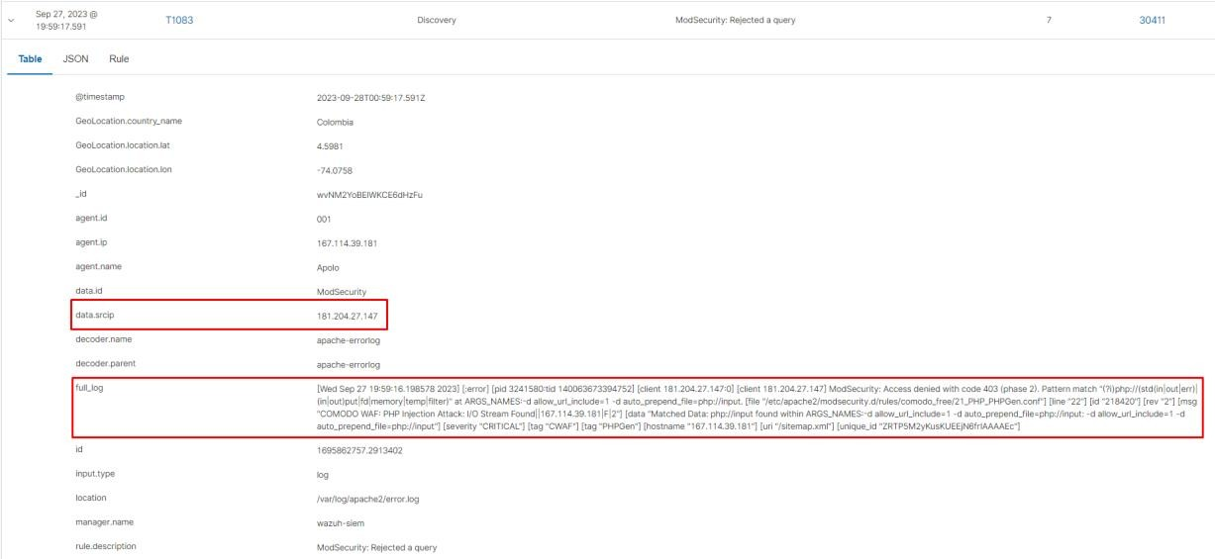
Una vez es ejecutado el escaneo en la herramienta se muestran las alertas generadas en los servicios web como lo muestra la siguiente imagen.
Ilustración 30. alertas por escaneo ZAP
Fuente propia
Si se despliegan las alertas se muestra el detalle de la URL consultada y la IP de origen.
Ilustración 31. Detalle de alerta por escaneo ZAP
Fuente propia

Slide 70
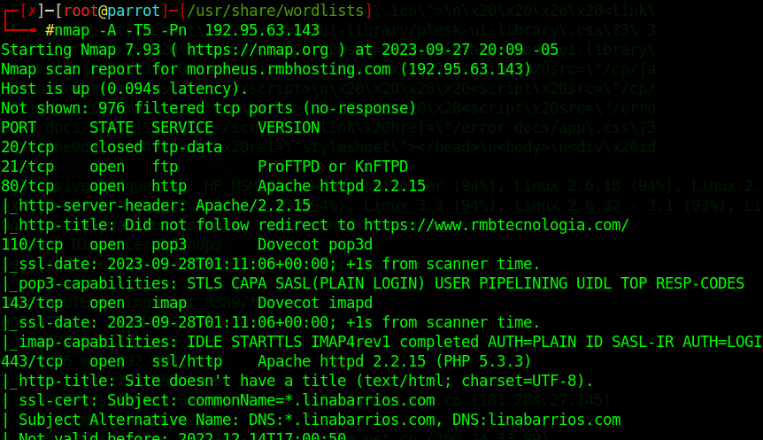
9.3 ESCANEO NMAP
Uno de los acercamientos más comunes de los atacantes es realizar un escaneo de reconocimiento con la herramienta Nmap, por lo que se ejecuta un escaneo sobre el servidor morpheus para validar si la Wazuh genera una alerta al respecto.
En la siguiente imagen se muestra el comando ejecutado para el escaneo.
Ilustración 32. Escaneo NMAP a Morpheus
Fuente propia
Como se ve en la siguiente imagen la herramienta generó una alerta donde describe que fue realizado un escaneo con NMAP.

Slide 71
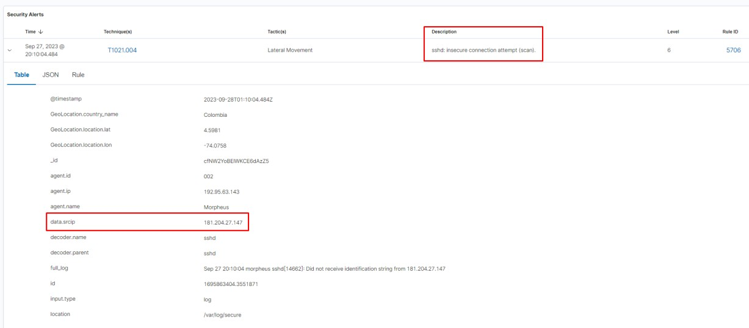
Ilustración 33. Detalle alerta escaneo NMAP
Fuente propia.
Después de llevar a cabo diversos ataques controlados contra los servidores bajo monitoreo y observar que la herramienta es capaz de generar alertas de seguridad basadas en la información proporcionada por estos equipos, se confirma que Wazuh es una solución altamente eficiente en el entorno planteado. Esto demuestra que la herramienta es capaz de identificar y notificar de manera efectiva las actividades sospechosas o amenazas en tiempo real.
Sin embargo, la eficacia continua de Wazuh requiere un proceso constante de refinamiento y optimización. Esto implica la configuración y parametrización continua de las alertas para distinguir entre eventos legítimos y falsos positivos, así como ajustar los niveles de criticidad de las alertas para priorizar las amenazas más relevantes. Además, la sincronización de otros equipos de la red y servidores de la empresa con la herramienta es esencial para garantizar una visión completa de la postura de seguridad de toda la infraestructura.

Slide 72
CONCLUSIONES
En el proyecto realizado, se logró definir la infraestructura y modelo de negocio de la empresa RMB Tecnología, explorando algunos componentes tecnológicos con los que contaba la compañía y enumerando los servidores y activos importantes que se requerían monitorear, esta información fue proporcionada directamente por la persona encargada de gestionar los servidores y la infraestructura quien fue de mucho apoyo en lo que a detalles técnicos de la implementación se requiere.
Asimismo, se logró definir cómo se encontraba en términos de cumplimiento normativo, políticas de seguridad, controles de acceso y gestión de actualizaciones de seguridad. Esto implicó revisar qué componentes normativos y de procesos tenía la empresa, los métodos de control, el estado de los proveedores y demás, lo que ayudó considerablemente a identificar los requerimientos de seguridad y técnicos que debería tener la herramienta SIEM implementada, como la reducción de costos, compatibilidad con la nube, que sea multiplataformas y escalable. Esta fase inicial del proyecto no solo sentó las bases para la implementación tecnológica, sino que también destacó la importancia de la colaboración y comunicación estrecha con los expertos internos, subrayando la necesidad de comprender a fondo la infraestructura existente antes de avanzar hacia medidas más específicas de seguridad.
Se realizó un análisis de diferentes herramientas de SIEM para identificar cuál se adaptaba de mejor manera a las necesidades de la infraestructura tecnológica de RMB Tecnología. Se definieron las características principales, las ventajas y desventajas de cada una, incluyendo ALIENVAULT OSSIN, Wazuh, OSSEC y Graylog, donde se llevó a cabo una comparativa y se tuvieron en cuenta detalles de su implementación, en qué plataformas operaban, curva de aprendizaje, qué tan escalable podían ser, etc.
Se seleccionó Wazuh debido a que, en primer lugar, su capacidad de integración con entornos en la nube fue un factor determinante, ya que cumplía con uno de los requisitos esenciales de la empresa. La compatibilidad con la nube asegura que la solución pueda adaptarse de manera efectiva a la dinámica y escalabilidad de los servicios en línea, garantizando una cobertura integral de la infraestructura de la empresa. Otro aspecto crucial que contribuyó a la elección de Wazuh fue su reconocimiento a nivel internacional. La reputación de Wazuh en la comunidad de ciberseguridad respalda su eficacia y confiabilidad. El hecho de que sea ampliamente reconocido refleja su aceptación y éxito en diversos entornos empresariales, lo cual brinda a RMB Tecnología una solución respaldada por experiencias positivas en implementaciones similares.
Se implementó la herramienta Wazuh en la infraestructura de RMB Tecnología, con la sincronización de servidores autorizados. Este proceso, realizado en un servidor

Slide 73
proporcionado por la organización y guiado por las recomendaciones de implementación de Wazuh, lo que demuestra un enfoque estratégico hacia la seguridad. Utilizar un servidor dedicado permitió un mayor control sobre la configuración y el rendimiento de la herramienta, adaptándola específicamente a las necesidades y estructura de la infraestructura de RMB Tecnología. ahora permite una monitorización continua y una detección de amenazas en los servidores.
Así mismo, se logró el despliegue exitoso de los agentes en servidores Linux representando un paso crucial en la implementación de la solución de seguridad Wazuh en la infraestructura de RMB Tecnología. Al desplegar los agentes en el del entorno tecnológico de la empresa, se ayudó a que los dispositivos estén continuamente monitoreados y protegidos contra posibles amenazas., además, se llevaron a cabo algunas configuraciones adicionales para el escaneo de vulnerabilidades periódico en los equipos. Esta iniciativa subraya la importancia de un compromiso continuo con la ciberseguridad en un entorno tecnológico en constante evolución.
Se llevaron a cabo pruebas de detección de amenazas en el sistema SIEM implementado, evidenciando su capacidad para identificar diversos tipos de ataques informáticos dirigidos a los servidores configurados. Entre estos ataques se incluyen al protocolo FTP, escaneos con NMAP, escaneos de páginas web y otros para estresar las máquinas y generar alertas en el SIEM. Es importante destacar que el agente empleado es ligero y tiene un impacto significativo en el rendimiento de los endpoints. Además, se configuró Wazuh para llevar a cabo escaneos de vulnerabilidades, lo cual es una medida útil para fortalecer la seguridad del sistema.
La estrategia implementada para seleccionar y desplegar el sistema de monitoreo de eventos de seguridad en la infraestructura de RMB Tecnología se alinea con los objetivos planteados inicialmente. La elección de Wazuh se basó en su compatibilidad con entornos en la nube, su capacidad de escalar y que la solución se basara en código abierto, lo que asegura una cobertura integral y respuesta efectiva a las demandas del servicio. El despliegue de agentes en servidores Linux, junto con escaneos periódicos de vulnerabilidades, demuestra la adaptación e integración con la infraestructura de la empresa. Las pruebas de detección de amenazas confirman la eficacia del sistema para identificar diferentes tipos de ataques, contribuyendo así a mejorar la seguridad y privacidad de los datos de los clientes de RMB Tecnología.

Slide 74
RECOMENDACIONES
Implementar políticas y controles de seguridad de la información para estandarizar procesos internos y lograr una protección más completa, utilizando normas como ISO 27001 como marco inicial.
Investigar sobre otros controles de seguridad que se adapten con la infraestructura de la empresa que puedan ayudar a la detección de amenazas en tiempo real como lo son los Sistemas de detección de intrusos (IDS) o un EDR.
Ampliar la cobertura del SIEM a la mayor cantidad de recursos tecnológicos de la compañía, incluyendo nuevas fuentes de información como dispositivos de red y firewalls, para mejorar la capacidad de detección.
Evaluar la capacidad de los recursos asignados al servidor en caso de aumento de activos, considerando una posible actualización para procesar mayor cantidad de información ya que a lo largo del tiempo se pueden presentar variaciones de requerimientos. Para esto puede tener en cuenta la capacidad de almacenamiento, el estado de los recursos como RAM y CPU para que no lleguen a sus limites y bloqueen la consola. Esta información se puede visualizar desde el mismo servidor SIEM o desde la nube en la que se encuentra alojado. No obstante, es importante seguir los criterios propuestos por el fabricante para la asignación de los recursos requeridos en base al numero de activos conectados.
Configurar adecuadamente las notificaciones y alertas de seguridad en la herramienta SIEM, asegurando su operación continua para analizar y registrar eventos en tiempo real.
Refinar las reglas de correlación en el SIEM, ya que la herramienta procesa una gran cantidad de información, lo que puede generar falsos positivos. Este ajuste preciso busca minimizar la probabilidad de alertas erróneas y, al mismo tiempo, potenciar la identificación efectiva de amenazas reales. Al realizar esta configuración, se logra una mejora sustancial en la eficiencia del sistema, optimizando así la capacidad de detección y respuesta del SIEM.
Implementar un plan integral de respuesta a incidentes que defina con detalle la estrategia para gestionar eventos identificados como amenazas, abordando de manera específica las fases de contención, mitigación y recuperación. Este plan proporcionará una guía clara y estructurada para la persona encargada de gestionar

Slide 75
los eventos, delineando procedimientos detallados para actuar eficazmente frente a situaciones adversas.
Realizar actualizaciones continuas del SIEM y de los recursos o bases de datos utilizadas para evaluar vulnerabilidades, además de ejecutar backups periódicos de la información y de la máquina.

Slide 76
BIBLIOGRAFÍA
A SIEM Architecture for Advanced Anomaly Detection [Anónimo]. En: RonPub [en línea]. 2022. [Consultado el 27, septiembre, 2023]. Disponible en Internet:
<HTTPS://www.researchgate.net/publication/363737877_A_SIEM_Architecture_fo
r_Advanced_Anomaly_Detection>.
BALSECA-CHÁVEZ, Fabián; COLINA-VARGAS, Alejandra Mercedes y ESPINOZA-MINA, Marcos Antonio. Identificación de amenazas informáticas aplicando arquitecturas de Big Data. En: INNOVA Research Journal [en línea]. 25, noviembre, 2021. vol. 6, no. 3.2 [consultado el 15, abril, 2023], p. 141-167. Disponible en Internet: <HTTPS://doi.org/10.33890/innova.v6.n3.2.2021.1860>. ISSN 2477-9024.
BAUTISTA GARCÍA, CR (RA) Fredy; TICTAC y MESA GUZMÁN, Lorena. TENDENCIAS DEL CIBERCRIMEN 2021-2022 [en línea]. [s.l.]: [s.n.], 2022. 27 p.
Disponible en Internet: <HTTPS://www.ccit.org.co/wp-content/uploads/informe- safe-tendencias-del-cibercrimen-2021-2022.pdf>.
DESDELINUX. Graylog, una herramienta para la administración y análisis de registros. Desde Linux [página web]. [Consultado el 15, mayo, 2023]. Disponible en Internet: <HTTPS://blog.desdelinux.net/graylog-una-herramienta-para-la- administracion-y-analisis-de-registros/>.
EL CONGRESO DE COLOMBIA. Ley ESTATUTARIA 1581 DE 2012 [en línea]. (7,
octubre, 2012) [consultado el 14, mayo, 2023]. Protección de Datos Personales. Disponible en Internet:
<HTTPS://www.funcionpublica.gov.co/eva/gestornormativo/norma.php?i=49981>.
EL CONGRESO DE COLOMBIA. Ley 1273 DE 2009. (5, enero, 2009) [consultado
el 14, mayo, 2023]. protección de la información y de los datos. Disponible en Internet:
<HTTPS://www.sic.gov.co/recursos_user/documentos/normatividad/Ley_1273_200 9.pdf>.
GÓMEZ MORALES, Gianncarlo Gustavo. Principios para una adecuada arquitectura de ciberseguridad | Conexión ESAN. ESAN Graduate School of Business - ESAN [página web]. (12, agosto, 2021). [Consultado el 21, marzo, 2023]. Disponible en Internet: <HTTPS://www.esan.edu.pe/conexion-esan/principios-para- una-adecuada-arquitectura-de- ciberseguridad#:~:text=La%20arquitectura%20de%20ciberseguridad%20tiene,¿C uáles%20son%20sus%20principios?&amp;text=Los%20ataques%20cibernéticos
%20pueden%20generar,las%20instituciones%20públicas%20y%20privadas.>.

Slide 77
GONZÁLEZ-GRANADILLO, Gustavo; GONZÁLEZ-ZARZOSA, Susana y DIAZ,
Rodrigo. Security Information and Event Management (SIEM): Analysis, Trends, and Usage in Critical Infrastructures. En: Sensors [en línea]. 12, julio, 2021. vol. 21, no.
14 [consultado el 14, abril, 2023], p. 4759. Disponible en Internet:
<HTTPS://doi.org/10.3390/s21144759>. ISSN 1424-8220.
IBM. What is Security Information and Event Management (SIEM)? | IBM. IBM in Deutschland, Österreich und der Schweiz | IBM [página web]. (2022). [Consultado el 27, septiembre, 2023]. Disponible en Internet:
<HTTPS://www.ibm.com/topics/siem>.
ISBUZZ STAFF. Top 26 Open Source Cyber Security Tools That Are Best For You. Information Security Buzz [página web]. (21, diciembre, 2022). [Consultado el 20, marzo, 2023]. Disponible en Internet: <HTTPS://informationsecuritybuzz.com/top- open-source-cyber-security-tools-best-for-you/>.
INCIBE. Son Y Sirven Los Siem Ids E Ips | Empresas | INCIBE. INCIBE | INCIBE [página web]. (2020). [Consultado el 25, septiembre, 2023]. Disponible en Internet:
<HTTPS://www.incibe.es/empresas/blog/son-y-sirven-los-siem-ids-e-ips>.
JUNIPER NETWORKS. ¿Qué es la red de área extensa definida por software (RAEDS)? | Juniper Networks. Juniper Networks [página web]. [Consultado el 21, marzo, 2023]. Disponible en Internet: <HTTPS://www.juniper.net/mx/es/research- topics/what-is-sd-wan.html>.
MEZMO. 5 Open Source SIEM Tools | Mezmo. Telemetry Data Pipeline & Log Analysis Solutions | Mezmo [página web]. [Consultado el 14, mayo, 2023]. Disponible en Internet: <HTTPS://www.mezmo.com/learn-observability/5-open- source-siem-solutions>.
MICROSOFT. ¿Qué es Secure Access Service Edge (SASE)? HTTPS://www.microsoft.com [página web]. [Consultado el 20, marzo, 2023]. Disponible en Internet: <HTTPS://www.microsoft.com/es- es/security/business/security-101/what-is-sase>.
MICROSOFT. ¿Qué es SIEM? HTTPS://www.microsoft.com/es-es/security/ [página web]. [Consultado el 20, marzo, 2023]. Disponible en Internet:
<HTTPS://www.microsoft.com/es-es/security/business/security-101/what-is- siem#:~:text=SIEM%20definida,a%20las%20operaciones%20del%20negocio.>.
MINTIC. Guía para la Implementación de Seguridad de la Información en una MIPYME. HTTPS://www.mintic.gov.co/ [página web]. [Consultado el 15, abril, 2023]. Disponible en Internet: <HTTPS://www.mintic.gov.co/gestionti/615/articles- 5482_Guia_Seguridad_informacion_Mypimes.pdf>.

Slide 78
MUHAMMAD, Adabi Raihan; SUKARNO, Parman y WARDANA, Aulia Arif. Integrated Security Information and Event Management (SIEM) with Intrusion Detection System (IDS) for Live Analysis based on Machine Learning. En: Procedia Computer Science [en línea]. 2023. vol. 217 [consultado el 14, mayo, 2023], p. 1406- 1415. Disponible en Internet: <HTTPS://doi.org/10.1016/j.procs.2022.12.339>. ISSN 1877-0509.
MORALES, Frank. Servidor Wazuh (SIEM) | Sysadmins de Cuba. Sysadmins de Cuba [página web]. (febrero, 2022). [Consultado el 14, mayo, 2023]. Disponible en Internet: <HTTPS://www.sysadminsdecuba.com/2022/02/servidor-wazuh-siem/>.
NATHANS, Brian. Leading Free and Open Source SIEM Tools For 2023 | Logit.io. Logit.io [página web]. (15, julio, 2021). [Consultado el 21, marzo, 2023]. Disponible en Internet: <HTTPS://logit.io/blog/post/free-and-open-source-siem-tools/>.
PERDIGÓN, Rudibel. Suricata como detector de intrusos para la seguridad en redes de datos empresariales. En: Ciencia UNEMI [en línea]. 6, mayo, 2022. vol. 15, no.
39 [consultado el 14, abril, 2023], p. 44-53. Disponible en Internet:
ISSN
<HTTPS://doi.org/10.29076/issn.2528-7737vol15iss39.2022pp44-53p>. 2528-7737.
RED HAT. ¿Qué es Linux? Red Hat - We make open source technologies for the enterprise [página web]. (2023). [Consultado el 25, septiembre, 2023]. Disponible en Internet: <HTTPS://www.redhat.com/es/topics/linux>.
RODRÍGUEZ ITURRALDE, Lázaro. Integración de un sistema de detección de intrusos y un escáner de vulnerabilidades para la detección efectiva de ataques informáticos. En: Serie Científica de la Universidad de las Ciencias Informáticas [en línea]. 2016. [Consultado el 15, abril, 2023]. Disponible en Internet:
<HTTPS://search-ebscohost- com.bibliotecavirtual.unad.edu.co/login.aspx?direct=true&amp;db=edsdnp&amp;A N=edsdnp.8590550ART&amp;lang=es&amp;site=eds-live&amp;scope=site>. ISSN 2306-2495.
OCAMPO, Carlos Alberto; CASTRO BERMÚDEZ, Yanci Viviana y SOLARTE MARTÍNEZ, Guillermo Roberto. Sistema de detección de intrusos en redes corporativas. Marzo, 2017. Disponible en Internet: <HTTPS://search-ebscohost- com.bibliotecavirtual.unad.edu.co/login.aspx?direct=true&amp;db=asn&amp;AN=1 25165522&amp;lang=es&amp;site=eds-live&amp;scope=site>.
OLIVEIRA SÁNCHEZ, Laura y NORDVPN. La historia de la ciberseguridad | NordVPN. NordVPN [página web]. (22, diciembre, 2022). [Consultado el 15, abril, 2023]. Disponible en Internet: <HTTPS://nordvpn.com/es/blog/historia- ciberseguridad/>.

Slide 79
ORACLE. ¿Qué es un SOC? Definición de Security Operations Center | Oracle España. Oracle | Cloud Applications and Cloud Platform [página web]. [Consultado el 20, marzo, 2023]. Disponible en Internet:
<HTTPS://www.oracle.com/es/database/security/que-es-un-soc.html>.
OSSEC FOUNDATION. Getting started with OSSEC — OSSEC. OSSEC - World's Most Widely Used Host Intrusion Detection System - HIDS [página web]. [Consultado el 14, mayo, 2023]. Disponible en Internet:
<HTTPS://www.ossec.net/docs/docs/manual/non-technical-overview.html>.
OVHCLOUD. Quienes somos. OVHcloud [página web]. [Consultado el 21, marzo, 2023]. Disponible en Internet: <HTTPS://www.ovhcloud.com/es/about-us/>.
PHAM, Thu. How to Test Your SIEM's Detections. Blumira [página web]. (25, agosto, 2022). [Consultado el 28, septiembre, 2023]. Disponible en Internet:
<HTTPS://www.blumira.com/how-to-test-your-siems-detections/>.
VMWARE. What is Cloud Computing Infrastructure? | VMware Glossary. VMware [página web]. [Consultado el 21, marzo, 2023]. Disponible en Internet:
<HTTPS://www.vmware.com/latam/topics/glossary/content/cloud-computing- infrastructure.html>.
WAZUH. Components - Getting started with Wazuh Â· Wazuh documentation. Wazuh documentation [página web]. [Consultado el 14, mayo, 2023]. Disponible en Internet: <HTTPS://documentation.wazuh.com/current/getting- started/components/index.html>.

Slide 80
ANEXOS
Propuesta – formato Anexo 1 F-7-9-1:
https://unadvirtualedu- my.sharepoint.com/:w:/g/personal/baperezl_unadvirtual_edu_co/EWpJom1TBOJPi 1Yx1Sdgh80BVMI2cY4kQBjSg1hsfsqlpA?e=IVZQOd
Acuerdo de confidencialidad
https://unadvirtualedu- my.sharepoint.com/:w:/g/personal/baperezl_unadvirtual_edu_co/EZIm1YKVwy1Ji1 Hkzy7oKjoBM6UfY4lQDWit3DqLuf8uYw?e=aAgr30
Autorización empresa
https://unadvirtualedu- my.sharepoint.com/:w:/g/personal/baperezl_unadvirtual_edu_co/ERAXZdsl_ItNo5I- mojmT78BjApe4b2uiSmacU5j9LcNaQ?e=9Lk5Mb
F-7-2-1
https://unadvirtualedu- my.sharepoint.com/:w:/g/personal/baperezl_unadvirtual_edu_co/EYgKkpqueAJJqp te0CaQB2sBsvff0KqL7zA314KMMUrbvg?e=yWG6G9

